Slide 1
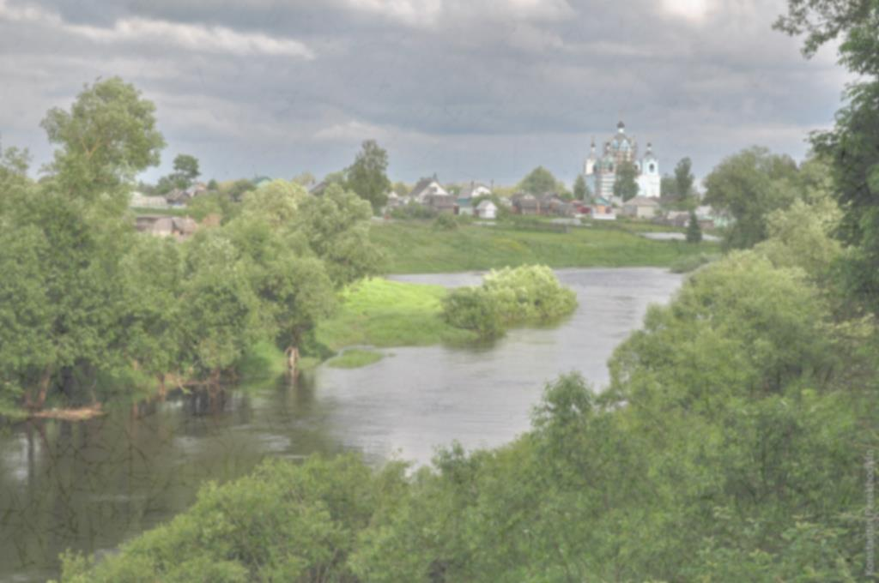
БЮДЖЕТ
ДЛЯ ГРАЖДАН
НА ОСНОВЕ ПРОЕКТА РЕШЕНИЯ ДЕМИДОВСКОГО ОКРУЖНОГО СОВЕТА ДЕПУТАТОВ «О ВНЕСЕНИИ ИЗМЕНЕНИЙ В РЕШЕНИЕ ДЕМИДОВСКОГО ОКРУЖНОГО СОВЕТА ДЕПУТАТОВ ОТ 25.12.2025 № 180/74 «О БЮДЖЕТЕ МУНИЦИПАЛЬНОГО ОБРАЗОВАНИЯ «ДЕМИДОВСКИЙ МУНИЦИПАЛЬНЫЙ ОКРУГ» СМОЛЕНСКОЙ ОБЛАСТИ НА 2026 ГОД И НА ПЛАНОВЫЙ ПЕРИОД 2027 И 2028 ГОДОВ»»
1

Slide 2
Уважаемые жители Демидовского муниципального округа!
Перед вами брошюра «Бюджет для граждан», разработанная Финансовым управлением Администрации муниципального образования «Демидовский муниципальный округ» Смоленской области в целях обеспечения прозрачности и открытости бюджета муниципального образования «Демидовский муниципальный округ» Смоленской области (далее также – местный бюджет). В данной брошюре мы постарались в доступной и понятной форме изложить основные положения бюджета муниципального образования «Демидовский муниципальный округ» Смоленской области на 2026 год и на плановый период 2027 и 2028 годов, познакомить с основными понятиями, используемыми в бюджетном процессе, а также рассказать, как проходит подготовка и утверждение основного финансового документа Демидовского муниципального округа. «Бюджет для граждан» нацелен на широкий круг пользователей, интересы которых в той или иной мере затронуты бюджетом. В нашем «Бюджете для граждан» все данные изложены так, чтобы не только специалисты в области финансов, но и все жители района могли найти ответы на такие вопросы как: сколько в нашем округе тратится бюджетных средств на образование, здравоохранение, социальную политику, культуру и спорт, растут эти расходы или сокращаются, какова их доля в расходах местного бюджета.
Надеемся, что размещенная информация поможет гражданам составить представление об источниках формирования доходов местного бюджета и направлениях расходования бюджетных средств, а также сделать вывод об эффективности расходов и целевом использовании бюджетных средств. И мы надеемся, что данный «Бюджет для граждан» послужит увеличению роста интереса граждан к вопросам формирования бюджета. Ведь только при наличии у граждан чувства собственной причастности к бюджетному процессу и возможности высказать свое мнение можно рассчитывать на то, что население будет активно участвовать как в составлении бюджета, так и его исполнении. Граждане – и как налогоплательщики, и как потребители общественных благ – должны быть уверены в том, что передаваемые ими в распоряжение государства средства используются прозрачно и эффективно, приносят конкретные результаты как для общества в целом, так и для каждой семьи, для каждого человека.

Slide 3
Содержание
Введение
Муниципально-территориальное устройство Демидовского муниципального округа | 5
О муниципальном образовании «Демидовский муниципальный округ» Смоленской области | 6
Глоссарий | 7-17
На чем основывается составление проекта бюджета муниципального округа | 18
Бюджетный процесс | 19
Расходные обязательства муниципального образования «Демидовский муниципальный округ» Смоленской области | 20-22
Основные показатели социально-экономического развития Демидовского муниципального округа | 23-28
Основные направления бюджетной политики Демидовского муниципального округа | 29
Основные направления налоговой политики Демидовского муниципального округа | 30
Основные характеристики бюджета муниципального образования «Демидовский муниципальный округ» Смоленской области | 31-32
Межбюджетные отношения | 33
Раздел I. Доходы
Доходы бюджета муниципального образования «Демидовский муниципальный округ» Смоленской области | 34
Налоговые и неналоговые доходы | 35-42
Безвозмездные поступления | 43-45
Раздел II. Расходы
Расходы бюджета муниципального образования «Демидовский муниципальный округ» Смоленской области | 46-51
Расходы бюджета в расчете на душу населения | 52
Бюджет в разрезе муниципальных программ | 53-83
Бюджетные инвестиции | 84
Реализация национальных проектов | 85-90

Slide 4
Содержание
Раздел III. Источники финансирования
Источники финансирования дефицита бюджета муниципального образования «Демидовский муниципальный округ» Смоленской области | 91
Муниципальный долг | 92-94
Дополнительная информация 95-114
Контактная информация 115

Slide 5
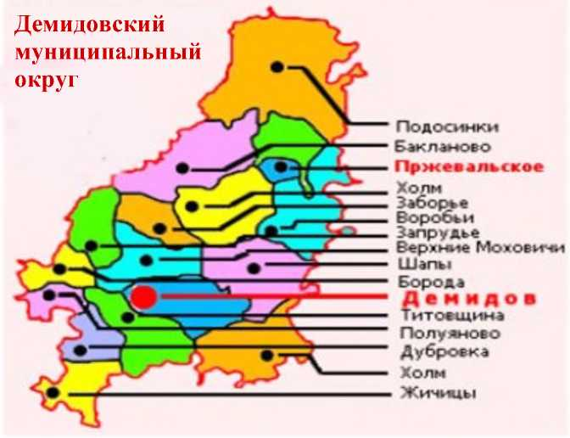

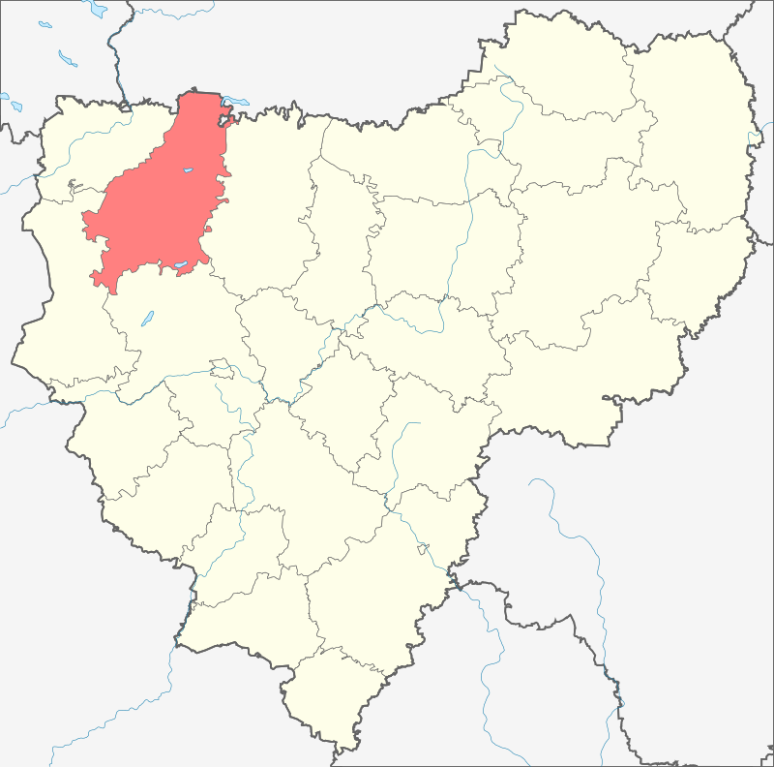
Введение
Муниципально-территориальное устройство Демидовского муниципального округа
S
2512,16 км²

Slide 6
Введение
О муниципальном образовании «Демидовский муниципальный округ» Смоленской области
Демидов (до 1918 года Поречье) — город, расположенный в 98 км к северу от Смоленска, на месте слияния рек Каспля и Гобза, где в IX—XI веках проходила северная ветвь пути «из варяг в греки». Позднее, в ХII-XIV веках — водный путь в прибалтийские города. Первое письменное сообщение о сельском поселении Поречье («место у реки») относится к XV веку.
Район расположен на северо-западе области. Граничит на севере с Тверской областью, на северо-западе с Велижским муниципальным округом, на юго-западе и западе с Руднянским муниципальным округом, на юге со Смоленским муниципальным округом, на востоке с Духовщинским муниципальным округом Смоленской области.
В юго-восточной части муниципального округа находится окраина Духовщинской возвышенности. В северо-восточной части — Ельшанско-Свитская низина. По территории муниципального округа протекает несколько рек: Каспля, Вятша, Половья, Борожанка, Ельша, Ольша. На территории также много озёр: Сапшо, Дго, Баклановское, Рытое, Петровское (Лососно), Чистик, Лошамье, Мутное, Дивинское, Акатовское, Щучье.
Сеть муниципальных образовательных учреждений состоит из 10 школ (из них – 3 имеют дошкольные группы), 3 детских садов, 2 домов детского творчества и 1 детско-юношеской спортивной школы.
На территории муниципального образования действует централизованная клубная система, объединяющая 11 сельских домов культуры.
В северной части Демидовского и частично Духовщинского муниципального округа находится Национальный парк «Смоленское Поозерье». Территория парка обладает значительным потенциалом для развития туризма. Местные природные ландшафты уникальны, их яркая особенность — большая изрезанность береговой линии оврагами, покрытыми хвойными и лиственными лесами. На территории парка чистота воды рек и своеобразный гидрологический режим способствуют развитию водного туризма и отдыха у воды. Особо популярны на территории парка велотуризм и водный туризм, рыбалка, кемпинг, семейный отдых.

Slide 7


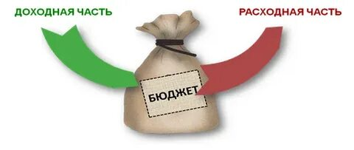
Введение
Глоссарий
Бюджет — (от старонормандского bougette — кошель, сумка, кожаный мешок) — форма образования и расходования денежных средств, предназначенных для финансового обеспечения задач и функций государства и местного самоуправления.
7

Slide 8


Введение
Глоссарий
@ какие бывают бюджеты?
Бюджеты бюджетной системы Российской Федерации
Бюджеты предприятий, организаций
Семейные бюджеты
Бюджетная система Российской Федерации
=
Консолидированные бюджеты субъектов Российской Федерации
Федеральный бюджет
Консолидированный Бюджет Российской Федерации
+
Бюджеты субъектов
Российской Федерации
(региональные бюджеты)
Бюджеты
городских, муниципальных округов, внутригородских муниципальных образований городов федерального значения
Бюджеты государственных
внебюджетных фондов
Территориальные фонды обязательного медицинского страхования
Государственные
внебюджетные фонды
Российской Федерации
8

Slide 9
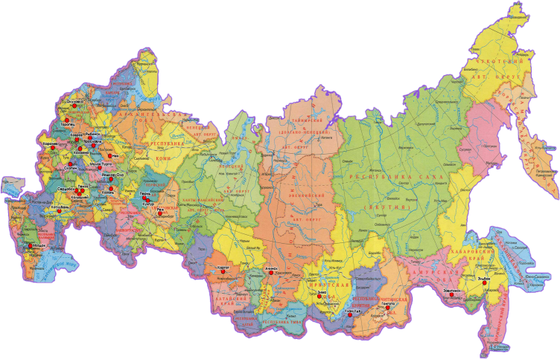
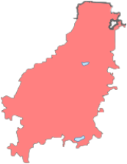
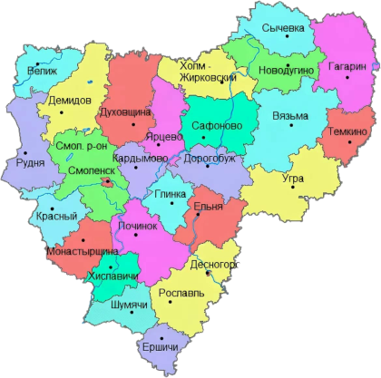
Введение
Глоссарий
Публично - правовые образования - особые субъекты права наряду с юридическими и физическими лицами
Российская Федерация (государственное образование)
Муниципальные образования
(городские округа, муниципальные округа,, внутригородские муниципальные образования города федерального значения)
Смоленская область
Демидовский муниципальный округ
Субъекты Российской Федерации (государственные образования)
Для выполнения своих задач и возложенных функций публично-правовым образованиям необходим бюджет, который формируется за счет сбора налогов и других платежей, направляемых на финансирование бюджетных расходов.
Фактически за эти средства общество «приобретает» у публично-правовых образований общественные блага: образование, здравоохранение, социальное обеспечение и др., то есть услуги и функции, которые не могут быть предоставлены рынком и оплачены каждым из нас в отдельности
Межбюджетные отношения - взаимоотношения между публично-правовыми образованиями по вопросам регулирования бюджетных правоотношений, организации и осуществления бюджетного процесса.
Каждое публично-правовое образование имеет свой бюджет.
Бюджет муниципального округа- это форма образования и расходования денежных средств, предназначенных для финансового обеспечения задач и функций местного самоуправления.

Slide 10

Введение
Глоссарий
Доходы бюджета – это безвозмездные и безвозвратные
поступления денежных средств в бюджет.
Доходы бюджета
Налоговые доходы
Неналоговые доходы
Безвозмездные поступления
Поступления от уплаты
налогов, установленных
Налоговым кодексом
Российской Федерации,
например:
- акцизы;
- налог на доходы
физических лиц;
-налоги на совокупный
доход,
- другие налоги.
Поступления от уплаты
других платежей и сборов,
установленных
Законодательством
Российской Федерации,
а также
штрафов за нарушение
законодательства,
например:
-доходы от использования
муниципального имущества
и земли;
- штрафные санкции;
- другие.
Поступления от
других бюджетов
бюджетной системы
(межбюджетные
трансферты),
организаций,
граждан (кроме
налоговых и
неналоговых
доходов).
10

Slide 11
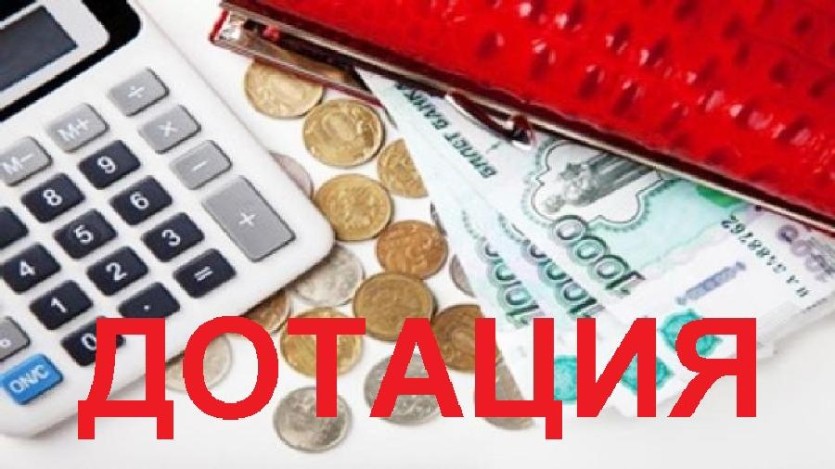


Введение
Глоссарий
Межбюджетные трансферты (МБТ) - средства, предоставляемые одним бюджетом бюджетной системы Российской Федерации другому бюджету бюджетной системы Российской Федерации.
- межбюджетные трансферты, предоставляемые на безвозмездной и безвозвратной основе без установления направлений их использования.
(аналогия в семейном бюджете: вы даете своему ребенку «карманные» деньги)
– межбюджетные трансферты, предоставляемые в целях софинансирования расходов на решение вопросов местного значения.
(аналогия в семейном бюджете: вы даете своему ребенку деньги и посылаете его в магазин купить продукты (по списку)
– межбюджетные трансферты, предоставляемые в целях обеспечения исполнения отдельных государственных полномочий, переданных органам местного самоуправления.
(аналогия в семейном бюджете: вы «добавляете» денег для того, чтобы ваш ребенок купил себе новый телефон, а остальные он накопил сам)
Формы межбюджетных трансфертов:

Slide 12

Введение
Глоссарий
Расходы бюджета - выплачиваемые из бюджета
денежные средства, за исключением средств, являющихся в
соответствии с Бюджетным кодексом источниками финансирования
дефицита бюджета.
Формирование расходов осуществляется в соответствии с расходными обязательствами, обусловленными установленным законодательством разграничением полномочий, исполнение которых должно происходить в очередном финансовом году и плановом периоде за счет средств соответствующих бюджетов.
Разделы классификации расходов бюджета
01 «Общегосу дарственные вопросы»
02 «Национальная
оборона»
03
«Национальная
безопасность и
правоохранительная
деятельность»
04 «Национальная
экономика»
05 «Жилищно-коммунальное хозяйство»
06 «Охрана
окружающей
среды»
11
«Физическая
культура и
спорт»
13
«ОБСЛУЖИВАНИЕ ГОСУДАРСТВЕННОГО И МУНИЦИПАЛЬНОГО ДОЛГА»
07 «Образование»
08 «Культура,
кинематография»
10 «Социальная
политика»
14 «Межбюджетные трансферты общего характера бюджетам субъектов Российской Федерации и муниципальных образований
12

Slide 13
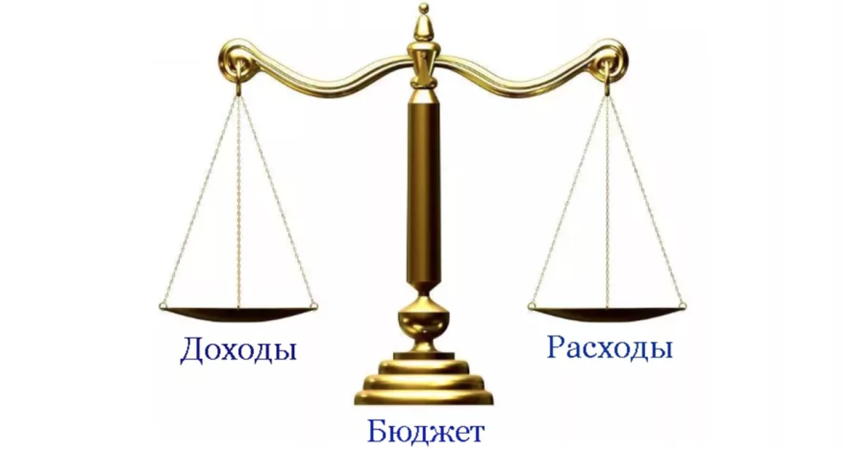
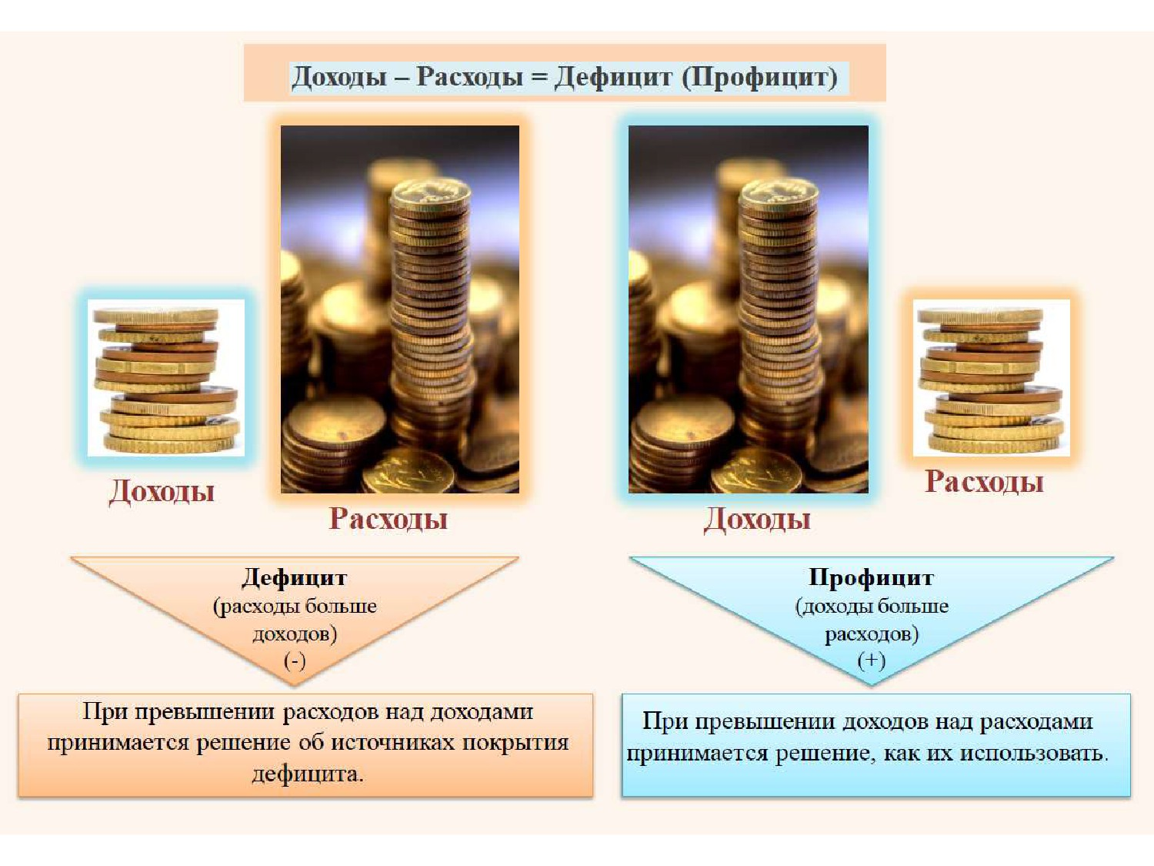
Введение
Глоссарий
Сбалансированность бюджета – один из основополагающих принципов формирования и исполнения бюджета, состоящий в количественном соответствии (равновесии) бюджетных расходов доходам. В случае нарушения баланса возникает дефицит или профицит бюджета.
Устойчивость бюджета - состояние бюджета, при котором обеспечивается нормальное функционирование субъекта публичной власти, реализация всех закрепленных за ним полномочий на основе полного и своевременного финансирования предусмотренных по бюджету расходов, включая погашение и обслуживание внутреннего и внешнего долга.
13

Slide 14
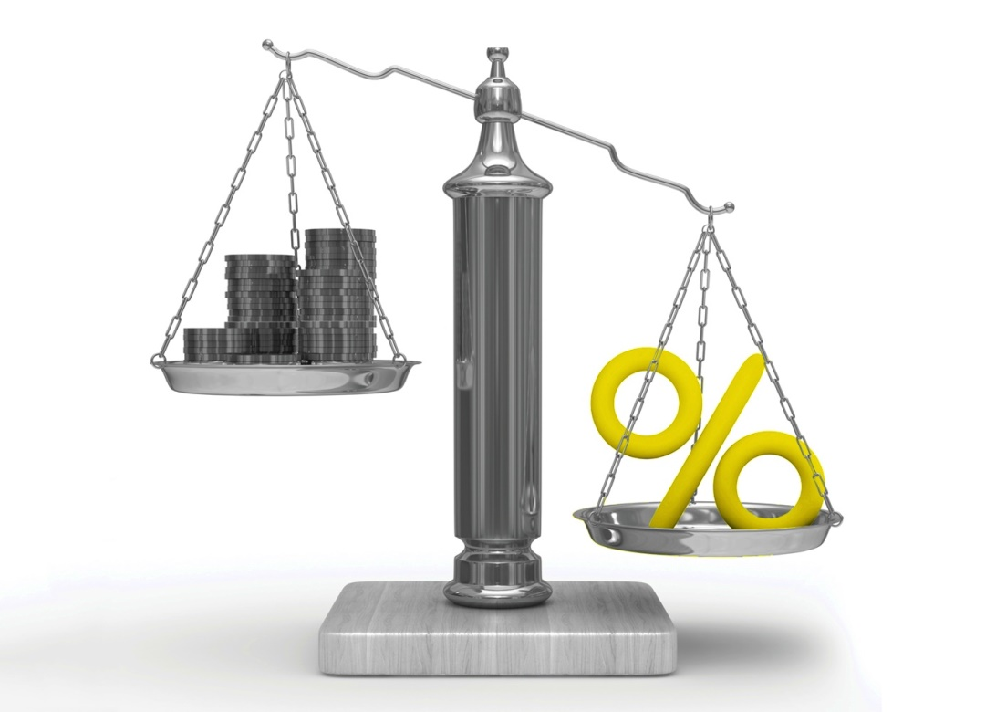
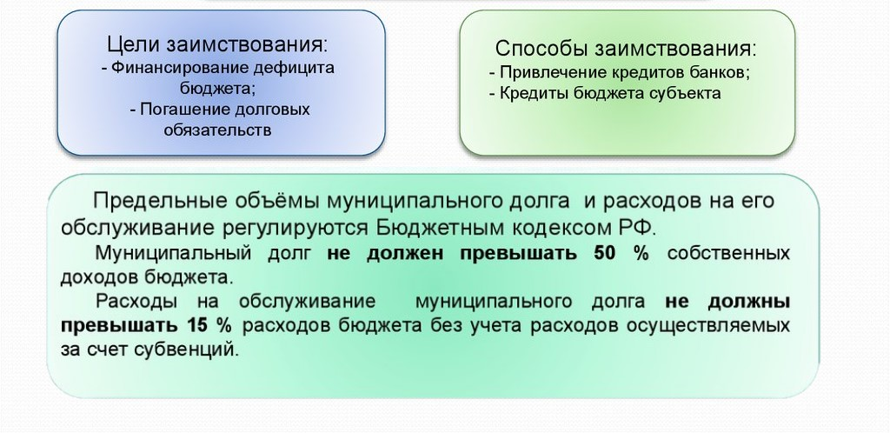
Введение
Глоссарий
При превышении расходов над доходами принимается решение об источниках покрытия дефицита, например, использовать имеющиеся накопления, остатки, а если таковых нет, взять в долг (привлечь банковские кредиты). Заемные средства необходимо возвращать, а также уплачивать по ним проценты, в результате этого возникает муниципальный долг.
Муниципальный долг - обязательства, возникающие из муниципальных заимствований, гарантий по обязательствам третьих лиц, другие обязательства в соответствии с видами долговых обязательств, установленных Бюджетным кодексом Российской Федерации, принятых на себя муниципальным образованием.
14

Slide 15

Введение
Глоссарий
При формировании бюджета муниципального округа соблюдается программно-целевой принцип: планирование бюджетных ассигнований на достижение целевых показателей осуществляется в рамках реализации муниципальных программ .
Муниципальная программа — документ муниципального стратегического планирования, представляющий собой комплекс взаимоувязанных по задачам, срокам и ресурсам мероприятий и инструментов, реализуемых органами местного самоуправления в целях достижения целей и задач социально-экономического развития муниципального образования в определенной сфере деятельности.
Муниципальная программа разрабатывается на срок не менее 3 лет.
Муниципальная программа муниципального образования «Демидовский муниципальный округ» Смоленской области в качестве структурных элементов содержит: региональные проекты, ведомственные проекты*, в совокупности составляющие проектную часть муниципальной программы, комплексы процессных мероприятий**, а также включаемые при необходимости отдельные мероприятия.
Цель муниципальной программы - социальный, экономический или иной общественно значимый или общественно понятный эффект от реализации муниципальной программы на момент окончания реализации данной муниципальной программы.
Задача структурного элемента муниципальной программы - итог деятельности, направленной на достижение изменений в социально-экономической сфере.
________________
*Понятия «региональный проект», «ведомственный проект» применяются в определениях, установленных постановлением Правительства Российской Федерации от 31.10.2018 № 1288 «Об организации проектной деятельности в Правительстве Российской Федерации».
**Комплекс процессных мероприятий – это группа скоординированных мероприятий, имеющих общую целевую ориентацию и направленных на выполнение функций и решение текущих задач Администрации муниципального образования «Демидовский район» Смоленской области и органов Администрации, наделенных правами юридического лица, реализуемых непрерывно либо на периодической основе.
15

Slide 16

Введение
Глоссарий
@ что такое бюджетный процесс?
Бюджетный процесс - ежегодное формирование и исполнение бюджета
ЭТАПЫ БЮДЖЕТНОГО ПРОЦЕССА
1. Составление проекта бюджета
2. Рассмотрение проекта бюджета
3. Утверждение бюджета
6. Муниципальный финансовый контроль
5. Формирование отчета об исполнении бюджета
4. Исполнение бюджета
16

Slide 17




Введение
Глоссарий
Гражданин, его участие в бюджетном процессе
Возможности влияния граждан на состав бюджета
Помогает формировать доходную
часть бюджета (налог на доходы физических лиц)
как налогоплательщик
Публичные слушания по проекту решения Демидовского окружного Совета депутатов «О бюджете муниципального образования «Демидовский муниципальный округ» Смоленской области на очередной год
БЮДЖЕТ
как получатель социальных гарантий
Получает социальные гарантии - расходная часть бюджета (образование, культура, здравоохранение, социальная поддержка и др.)
Публичные слушания по проекту решения Демидовского окружного Совета депутатов «Об исполнении бюджета муниципального округа за истекший финансовый год»
17

Slide 18

Введение
На чем основывается составление проекта бюджета муниципального округа
Составление проекта местного бюджета основывается на:
2
1
3
Прогнозе
социально –
экономического
развития
муниципального округа
Положениях послания Президента Российской Федерации федеральному собранию Российской Федерации
Основных
направлениях
бюджетной и налоговой
политики муниципального округа
4
5
Оценке ожидаемого исполнения местного бюджета за текущий финансовый год
Муниципальных
программах муниципального округа
18

Slide 19

Введение
Бюджетный процесс
Утверждение бюджета МО «Демидовский муниципальный округ»
Исполнение бюджета МО «Демидовский муниципальный округ»
Формирование отчёта об исполнении бюджета МО «Демидовский муниципальный округ»
Утверждение
отчёта об исполнении бюджета МО «Демидовский муниципальный округ»
Составление проекта бюджета МО «Демидовский муниципальный округ»
Рассмотрение проекта бюджета МО «Демидовский муниципальный округ»
19

Slide 20
Введение
Расходные обязательства муниципального образования «Демидовский муниципальный округ» Смоленской области
Формирование расходов бюджета муниципального округа осуществляется в соответствии с расходными обязательствами, исполнение которых согласно законодательству должно происходить за счет средств бюджета муниципального округа.
К вопросам местного значения муниципальных округов относятся:
1) составление и рассмотрение проекта бюджета муниципального округа, утверждение и исполнение бюджета муниципального округа, осуществление контроля за его исполнением, составление и утверждение отчета об исполнении бюджета муниципального округа;
2) установление, изменение и отмена местных налогов и сборов муниципального округа;
3) владение, пользование и распоряжение имуществом, находящимся в муниципальной собственности муниципального округа;
4) организация в границах муниципального округа электро-, тепло-, газо- и водоснабжения населения, водоотведения, снабжения населения топливом в пределах полномочий, установленных законодательством Российской Федерации;
5) дорожная деятельность в отношении автомобильных дорог местного значения в границах муниципального округа и обеспечение безопасности дорожного движения на них, включая создание и обеспечение функционирования парковок (парковочных мест), осуществление муниципального контроля на автомобильном транспорте, городском наземном электрическом транспорте и в дорожном хозяйстве в границах муниципального округа, организация дорожного движения, а также осуществление иных полномочий в области использования автомобильных дорог и осуществления дорожной деятельности в соответствии с законодательством Российской Федерации;
6) обеспечение проживающих в муниципальном округе и нуждающихся в жилых помещениях малоимущих граждан жилыми помещениями, организация строительства и содержания муниципального жилищного фонда, создание условий для жилищного строительства, осуществление муниципального жилищного контроля, а также иных полномочий органов местного самоуправления в соответствии с жилищным законодательством;
7) создание условий для предоставления транспортных услуг населению и организация транспортного обслуживания населения в границах муниципального округа;
7.1) участие в профилактике терроризма и экстремизма, а также в минимизации и (или) ликвидации последствий проявлений терроризма и экстремизма в границах муниципального округа;
7.2) разработка и осуществление мер, направленных на укрепление межнационального и межконфессионального согласия, поддержку и развитие языков и культуры народов Российской Федерации, проживающих на территории муниципального округа, реализацию прав коренных малочисленных народов и других национальных меньшинств, обеспечение социальной и культурной адаптации мигрантов, профилактику межнациональных (межэтнических) конфликтов;
8) участие в предупреждении и ликвидации последствий чрезвычайных ситуаций в границах муниципального округа;
9) организация охраны общественного порядка на территории муниципального округа муниципальной милицией;
9.1) предоставление помещения для работы на обслуживаемом административном участке муниципального округа сотруднику, замещающему должность участкового уполномоченного полиции;
10) обеспечение первичных мер пожарной безопасности в границах муниципального округа;
11) организация мероприятий по охране окружающей среды в границах муниципального округа, в том числе организация и проведение в соответствии с законодательством в области охраны окружающей среды общественных обсуждений планируемой хозяйственной и иной деятельности на территории соответствующего муниципального округа;
12) организация предоставления общедоступного и бесплатного дошкольного, начального общего, основного общего, среднего общего образования по основным общеобразовательным программам в муниципальных образовательных организациях (за исключением полномочий по финансовому обеспечению реализации основных общеобразовательных программ в соответствии с федеральными государственными образовательными стандартами), организация предоставления дополнительного образования детей в муниципальных образовательных организациях (за исключением дополнительного образования детей, финансовое обеспечение которого осуществляется органами государственной власти субъекта Российской Федерации), создание условий для осуществления присмотра и ухода за детьми, содержания детей в муниципальных образовательных организациях, а также осуществление в пределах своих полномочий мероприятий по обеспечению организации отдыха детей в каникулярное время, включая мероприятия по обеспечению безопасности их жизни и здоровья;
13) создание условий для оказания медицинской помощи населению на территории муниципального округа (за исключением территорий муниципальных округов, включенных в утвержденный Правительством Российской Федерации перечень территорий, население которых обеспечивается медицинской помощью в медицинских организациях, подведомственных федеральному органу исполнительной власти, осуществляющему функции по медико-санитарному обеспечению населения отдельных территорий) в соответствии с территориальной программой государственных гарантий бесплатного оказания гражданам медицинской помощи;
20

Slide 21
Введение
Расходные обязательства муниципального образования «Демидовский муниципальный округ» Смоленской области (продолжение)
14) создание условий для обеспечения жителей муниципального округа услугами связи, общественного питания, торговли и бытового обслуживания;
15) организация библиотечного обслуживания населения, комплектование и обеспечение сохранности библиотечных фондов библиотек муниципального округа;
16) создание условий для организации досуга и обеспечения жителей муниципального округа услугами организаций культуры;
16.1) создание условий для развития местного традиционного народного художественного творчества, участие в сохранении, возрождении и развитии народных художественных промыслов в муниципальном округе;
17) сохранение, использование и популяризация объектов культурного наследия (памятников истории и культуры), находящихся в собственности муниципального округа, охрана объектов культурного наследия (памятников истории и культуры) местного (муниципального) значения, расположенных на территории муниципального округа;
18) обеспечение условий для развития на территории муниципального округа физической культуры, школьного спорта и массового спорта, организация проведения официальных физкультурно-оздоровительных и спортивных мероприятий муниципального округа;
19) создание условий для массового отдыха жителей муниципального округа и организация обустройства мест массового отдыха населения;
20) формирование и содержание муниципального архива;
21) организация ритуальных услуг и содержание мест захоронения;
22) участие в организации деятельности по накоплению (в том числе раздельному накоплению), сбору, транспортированию, обработке, утилизации, обезвреживанию, захоронению твердых коммунальных отходов;
23) утверждение правил благоустройства территории муниципального округа, осуществление муниципального контроля в сфере благоустройства, предметом которого является соблюдение правил благоустройства территории муниципального округа, в том числе требований к обеспечению доступности для инвалидов объектов социальной, инженерной и транспортной инфраструктур и предоставляемых услуг (при осуществлении муниципального контроля в сфере благоустройства может выдаваться предписание об устранении выявленных нарушений обязательных требований, выявленных в ходе наблюдения за соблюдением обязательных требований (мониторинга безопасности), организация благоустройства территории муниципального округа в соответствии с указанными правилами, а также организация использования, охраны, защиты, воспроизводства городских лесов, лесов особо охраняемых природных территорий, расположенных в границах муниципального округа;
24) утверждение генеральных планов муниципального округа, правил землепользования и застройки, утверждение подготовленной на основе генеральных планов муниципального округа документации по планировке территории, выдача разрешений на строительство (за исключением случаев, предусмотренных Градостроительным кодексом Российской Федерации, иными федеральными законами), разрешений на ввод объектов в эксплуатацию при осуществлении строительства, реконструкции объектов капитального строительства, расположенных на территории муниципального округа, утверждение местных нормативов градостроительного проектирования муниципального округа, ведение информационной системы обеспечения градостроительной деятельности, осуществляемой на территории муниципального округа, резервирование земель и изъятие земельных участков в границах муниципального округа для муниципальных нужд, осуществление муниципального земельного контроля в границах муниципального округа, осуществление в случаях, предусмотренных Градостроительным кодексом Российской Федерации, осмотров зданий, сооружений и выдача рекомендаций об устранении выявленных в ходе таких осмотров нарушений, направление уведомления о соответствии указанных в уведомлении о планируемом строительстве параметров объекта индивидуального жилищного строительства или садового дома установленным параметрам и допустимости размещения объекта индивидуального жилищного строительства или садового дома на земельном участке, уведомления о несоответствии указанных в уведомлении о планируемом строительстве параметров объекта индивидуального жилищного строительства или садового дома установленным параметрам и (или) недопустимости размещения объекта индивидуального жилищного строительства или садового дома на земельном участке, уведомления о соответствии или несоответствии построенных или реконструированных объекта индивидуального жилищного строительства или садового дома требованиям законодательства о градостроительной деятельности при строительстве или реконструкции объектов индивидуального жилищного строительства или садовых домов на земельных участках, расположенных на территориях муниципальных, городских округов, принятие в соответствии с гражданским законодательством Российской Федерации решения о сносе самовольной постройки, решения о сносе самовольной постройки или ее приведении в соответствие с установленными требованиями, решения об изъятии земельного участка, не используемого по целевому назначению или используемого с нарушением законодательства Российской Федерации, осуществление сноса самовольной постройки или ее приведения в соответствие с установленными требованиями в случаях, предусмотренных Градостроительным кодексом Российской Федерации;
21

Slide 22
Введение
Расходные обязательства муниципального образования «Демидовский муниципальный округ» Смоленской области (продолжение)
24.1) утверждение схемы размещения рекламных конструкций, выдача разрешений на установку и эксплуатацию рекламных конструкций на территории муниципального округа, аннулирование таких разрешений, выдача предписаний о демонтаже самовольно установленных рекламных конструкций на территории муниципального округа, осуществляемые в соответствии с Федеральным законом "О рекламе";
24.2) принятие решений о создании, об упразднении лесничеств, создаваемых в их составе участковых лесничеств, расположенных на землях населенных пунктов муниципального округа, установлении и изменении их границ, а также осуществление разработки и утверждения лесохозяйственных регламентов лесничеств, расположенных на землях населенных пунктов;
24.3) осуществление мероприятий по лесоустройству в отношении лесов, расположенных на землях населенных пунктов муниципального округа;
25) присвоение адресов объектам адресации, изменение, аннулирование адресов, присвоение наименований элементам улично-дорожной сети (за исключением автомобильных дорог федерального значения, автомобильных дорог регионального или межмуниципального значения), наименований элементам планировочной структуры в границах муниципального, городского округа, изменение, аннулирование таких наименований, размещение информации в государственном адресном реестре;
26) организация и осуществление мероприятий по территориальной обороне и гражданской обороне, защите населения и территории муниципального округа от чрезвычайных ситуаций природного и техногенного характера, включая поддержку в состоянии постоянной готовности к использованию систем оповещения населения об опасности, объектов гражданской обороны, создание и содержание в целях гражданской обороны запасов материально-технических, продовольственных, медицинских и иных средств;
27) создание, содержание и организация деятельности аварийно-спасательных служб и (или) аварийно-спасательных формирований на территории муниципального округа;
28) осуществление муниципального контроля в области охраны и использования особо охраняемых природных территорий местного значения;
29) организация и осуществление мероприятий по мобилизационной подготовке муниципальных предприятий и учреждений, находящихся на территории муниципального округа;
30) осуществление мероприятий по обеспечению безопасности людей на водных объектах, охране их жизни и здоровья;
31) создание условий для развития сельскохозяйственного производства, расширения рынка сельскохозяйственной продукции, сырья и продовольствия, содействие развитию малого и среднего предпринимательства, оказание поддержки социально ориентированным некоммерческим организациям, благотворительной деятельности и добровольчеству (волонтерству);
32) организация и осуществление мероприятий по работе с детьми и молодежью, участие в реализации молодежной политики, разработка и реализация мер по обеспечению и защите прав и законных интересов молодежи, разработка и реализация муниципальных программ по основным направлениям реализации молодежной политики, организация и осуществление мониторинга реализации молодежной политики в муниципальном округе;
33) осуществление в пределах, установленных водным законодательством Российской Федерации, полномочий собственника водных объектов, установление правил использования водных объектов общего пользования для личных и бытовых нужд и информирование населения об ограничениях использования таких водных объектов, включая обеспечение свободного доступа граждан к водным объектам общего пользования и их береговым полосам, а также правил использования водных объектов для рекреационных целей;
34) оказание поддержки гражданам и их объединениям, участвующим в охране общественного порядка, создание условий для деятельности народных дружин;
35) осуществление муниципального лесного контроля;
36) обеспечение выполнения работ, необходимых для создания искусственных земельных участков для нужд муниципального округа в соответствии с федеральным законом;
37) осуществление мер по противодействию коррупции в границах муниципального округа;
38) организация в соответствии с федеральным законом выполнения комплексных кадастровых работ и утверждение карты-плана территории;
39) принятие решений и проведение на территории муниципального округа мероприятий по выявлению правообладателей ранее учтенных объектов недвижимости, направление сведений о правообладателях данных объектов недвижимости для внесения в Единый государственный реестр недвижимости.
40) осуществление выявления объектов накопленного вреда окружающей среде и организация ликвидации такого вреда применительно к территориям, расположенным в границах земельных участков, находящихся в собственности муниципального округа.
41) осуществление учета личных подсобных хозяйств, которые ведут граждане в соответствии с Федеральным законом от 7 июля 2003 года N 112-ФЗ "О личном подсобном хозяйстве", в похозяйственных книгах.
22

Slide 23

Введение
Основные показатели социально-экономического развития

Slide 24
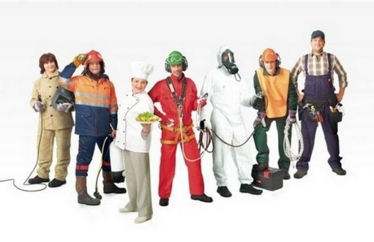
Введение
Основные показатели социально-экономического развития
(продолжение)

Slide 25
Введение
Основные показатели социально-экономического развития
(продолжение)

Slide 26
Введение
Основные показатели социально-экономического развития
(продолжение)

Slide 27

Введение
Основные показатели социально-экономического развития
(продолжение)
Численность населения Демидовского муниципального округа (тыс.чел.)
27

Slide 28

Введение
Основные показатели социально-экономического развития
(продолжение)
28
Notes:
28

Slide 29

Введение
Основные направления бюджетной политики
Бюджетная политика-совокупность принимаемых решений, осуществляемых органами законодательной (представительной) и исполнительной власти мер, связанных с определением основных направлений развития бюджетных отношений и выработкой конкретных путей их использования в интересах граждан, общества и государства.
Основные приоритеты бюджетной политики муниципального образования «Демидовский муниципальный округ» Смоленской области на 2026 – 2028 года
Обеспечение макроэкономической стабильности, которая предусматривает сбалансированный бюджет и устойчивость бюджетной системы, повышение инвестиционной привлекательности Демидовского муниципального округа
Обеспечение исполнения Указов Президента Российской Федерации о повышении качества жизни населения («майских Указов»)
Сохранение социальной направленности бюджета
Повышение качества муниципального управления местного бюджета
Обеспечение нацеленности местного бюджета на достижение конкретных результатов, применение программно- целевого принципа планирования местного бюджета
Обеспечение прозрачности и открытости бюджета и бюджетного процесса для общества
Обеспечение сбалансированности и устойчивости бюджета, выравнивание уровня развития территории муниципального образования «Демидовский муниципальный округ»
29

Slide 30
Введение
Основные направления налоговой политики Демидовского муниципального округа
ОСНОВНЫЕ НАПРАВЛЕНИЯ НАЛОГОВОЙ ПОЛИТИКИ:
Совершенствование взаимодействия с налоговыми органами, усиление мер воздействия на плательщиков, имеющих задолженность по платежам, поступающим в местный бюджет
Совершенствование работы администраторов поступлений, усиление их контрольной функции
Эффективное использование имущественных, земельных и природных ресурсов, находящихся на территории муниципального образования «Демидовский муниципальный округ» Смоленской области
Повышение эффективности деятельности межведомственной комиссии при Администрации муниципального образования «Демидовский муниципальный округ» по координации работы, связанной с решением вопросов своевременной выплаты и регулирования уровня заработной платы, предотвращения фактов выплаты «теневой» заработной платы, увеличения собираемости и сокращения задолженности налоговых и неналоговых платежей в местный бюджет, снижения неформальной занятости на территории муниципального образования «Демидовский муниципальный округ» Смоленской области
Расширение налогооблагаемой базы путем реализации мероприятий по содействию предпринимательской активности и развитию малого и среднего бизнеса на территории муниципального образования «Демидовский муниципальный округ» Смоленской области
Выявление и постановка на учет вновь открывшихся юридических лиц и индивидуальных предпринимателей, осуществляющих деятельность на территории муниципального образования «Демидовский муниципальный округ» Смоленской области

Slide 31

Введение
Основные характеристики бюджета
муниципального образования «Демидовский муниципальный округ» Смоленской области
тыс. рублей
Показатель
2026 год
2027 год
2028 год
ДОХОДЫ
1 357 739,2
614 613,8
636 833,1
РАСХОДЫ
1 366 264,5
614 149,5
636 368,8
ДЕФИЦИТ (-), ПРОФИЦИТ (+)
-8 525,3
464,3
464,3
31

Slide 32
Введение
Основные характеристики бюджета
муниципального образования «Демидовский муниципальный округ» Смоленской области
(продолжение)
Наименование основных характеристик бюджета | Бюджет, тыс. рублей |  |  |  |  | Темпы роста (снижения) к предыдущему году, %
 | 2024 год (отчет) | 2025 год (отчет) | 2026 год (план) | 2027 год (план) | 2028 год (план) | 2024 год | 2025 год | 2026 год | 2027 год | 2028 год
Общий объем доходов, в т.ч. | 912 850,0 | 985 891,9 | 1 357 739,2 | 627 304,1 | 650 485,6 | 60,3 | 8,0 | 37,7 | -52,1 | 3,7
налоговые доходы | 87 386,2 | 108 875,7 | 111 850,4 | 126 927,1 | 132 273,1 | 22,5 | 24,6 | 2,7 | 13,5 | 4,2
неналоговые доходы | 82 417,1 | 5 843,2 | 2 293,3 | 2 313,8 | 2 346,3 | 2 204,9 | -92,9 | -60,8 | 0,9 | 1,4
безвозмездные поступления | 743 046,7 | 871 173,0 | 1 243 595,5 | 498 063,2 | 515 866,2 | 50,3 | 17,2 | 42,7 | -58,3 | 3,6
Общий объем расходов, в т.ч. | 946 193,0 | 990 244,4 | 1 366 264,5 | 626 839,8 | 650 021,3 | 41,4 | 4,7 | 38,0 | -52,1 | 3,7
Расходы на обслуживание муниципального долга | 4,6 | 4,6 | 4,6 | 4,6 | 4,6 | 0,0 | 0,0 | 0,0 | 0,0 | 0,0
Дефицит (-) / профицит (+) | - 20 929,6 | -4 352,5 | -8 525,3 | 464,3 | 464,3 | -12,9 | -79,2 | 95,0 | 0,0 | 0,0

Slide 33
Введение
Межбюджетные отношения
В 2026 году в рамках межбюджетных отношений планируются поступления в бюджет муниципального образования «Демидовский муниципальный округ» Смоленской области от бюджетов других уровней безвозмездные поступления в сумме 1 243 595,5 тыс. рублей.
О б л а с т н о й б ю д ж е т
На решение вопросов местного значения 977 375,4
тыс. рублей
(Дотации + Субсидии)
На исполнение переданных
государственных полномочий 265 023,2
тыс. рублей
(Субвенции)
Прочие безвозмездные поступления 1 244,0
тыс. рублей
(Иные МБТ)
Возврат остатков
47,1
тыс. рублей
Бюджет муниципального образования
«Демидовский муниципальный округ»
Смоленской области

Slide 34

Раздел I. Доходы
Доходы бюджета муниципального образования «Демидовский муниципальный округ» Смоленской области
на 2026 год и на плановый период 2027 и 2028 годов
34

Slide 35
Раздел I. Доходы
Налоговые и неналоговые доходы
на 2026 год и на плановый период 2027 и 2028 годов
35

Slide 36
Раздел I. Доходы
Налоговые и неналоговые доходы
Структура налоговых и неналоговых доходов бюджета
муниципального образования «Демидовский муниципальный округ» Смоленской области на 2026 год
всего налоговых и неналоговых доходов – 114 143,7тыс. рублей
36

Slide 37
Структура налоговых и неналоговых доходов бюджета муниципального образования «Демидовский муниципальный округ» Смоленской области на 2027 год всего налоговых и неналоговых доходов – 129 240,9 тыс. рублей
Раздел I. Доходы
Налоговые и неналоговые доходы

Slide 38
Структура налоговых и неналоговых доходов бюджета муниципального образования «Демидовский муниципальный округ» Смоленской области на 2028 год всего налоговых и неналоговых доходов – 134 619,4 тыс. рублей
Раздел I. Доходы
Налоговые и неналоговые доходы

Slide 39
Раздел I. Доходы
Налоговые и неналоговые доходы
Динамика поступления налоговых доходов в бюджет муниципального образования «Демидовский муниципальный округ» Смоленской области с 2026 по 2028
годы, тыс. рублей
39

Slide 40
Раздел I. Доходы
Налоговые и неналоговые доходы
Динамика поступления неналоговых доходов в бюджет муниципального образования «Демидовский муниципальный округ» с 2026 по 2028 годы
40

Slide 41
Раздел I. Доходы
Налоговые и неналоговые доходы
Информация об основных налоговых и неналоговых доходах в динамике за 2022-2028
годы
(тыс.рублей)
н | 2022 факт | 2023 факт | 2024 факт | 2025 факт | 2026 план | 2027 план | 2028 план
Налог на доходы с физических лиц | 40 744,7 | 45 330,3 | 55 424,9 | 64 538,6 | 65 379,7 | 70 608,8 | 75 550,4
Акцизы | 22 546,3 | 23 490,6 | 25 216,4 | 25 601,5 | 28 109,6 | 37 137,1 | 36 656,3
Налоги на совокупный доход | 3 511,7 | 2 332,5 | 4 840,4 | 6 429,6 | 6 302,1 | 6 749,3 | 7 249,5
Доходы от использования имущества | 2 813,1 | 2 243,6 | 2 970,9 | 2 379,3 | 1 474,3 | 1 474,3 | 1 474,3
Штрафы, санкции, возмещение ущерба | 1 085,0 | 375,0 | 431,1 | 765,3 | 205,0 | 205,0 | 205,0

Slide 42
Раздел I. Доходы
Налоговые и неналоговые доходы
Налоговые льготы на уровне бюджета муниципального округа:
по земельному налогу:
по организациям – 1 158,0 тыс. рублей;
по физическим лицам – 1,0 тыс. рублей
Выпадающие доходы – 1 159,0 тыс. рублей.
Основные налогоплательщики округа (уд. вес в сумме налоговых доходов -15,9%):
ПО «Феникс», ПАО «Россети Центр»,
ООО «Аспект», ООО «Фабрика «Шарм».

Slide 43
Раздел I. Доходы
Безвозмездные поступления
на 2026 год и на плановый период 2027 и 2028
годов
тыс. рублей
В расчете на душу населения
83,8
119,6
47,1
49,2
43

Slide 44
Раздел I. Доходы
Безвозмездные поступления
Структура безвозмездных поступлений в бюджет муниципального образования «Демидовский муниципальный округ» Смоленской области с 2026 по 2028 год
44

Slide 45
Раздел I. Доходы
Безвозмездные поступления
Динамика безвозмездных поступлений в бюджет муниципального образования «Демидовский муниципальный округ» Смоленской области с 2024 по 2028 годы, тыс. рублей
45

Slide 46
Раздел II. Расходы
Расходы бюджета муниципального образования «Демидовский муниципальный округ» Смоленской области
Структура расходов бюджета на 2026 год , тыс.рублей
46

Slide 47
Раздел II. Расходы
Расходы бюджета муниципального образования «Демидовский муниципальный округ» Смоленской области
Структура расходов бюджета на 2027 год , тыс.рублей
47

Slide 48
Раздел II. Расходы
Расходы бюджета муниципального образования «Демидовский муниципальный округ» Смоленской области
Структура расходов бюджета на 2028 год , тыс.рублей
48

Slide 49
Раздел II. Расходы
Расходы бюджета муниципального образования «Демидовский муниципальный округ» Смоленской области
Ведомственная структура расходов бюджета с 2026 по 2028 годы, тыс. рублей
49

Slide 50
Раздел II. Расходы
Расходы бюджета муниципального образования «Демидовский муниципальный округ» Смоленской области
ПУБЛИЧНЫЕ ОБЯЗАТЕЛЬСТВА
Местным бюджетом предусмотрено исполнение:
2026-2028 года – 9 публичных обязательств
(тыс.рублей)
ВСЕГО
публичных
обязательств
за счет областного бюджета
за счет местного
бюджета
2026
21 519,1
11 679,9
9 839,2
2027
12 220,5
11 660,5
560,0
2028
12 218,3
11 658,3
560,0

Slide 51
Раздел II. Расходы
Расходы бюджета муниципального образования «Демидовский муниципальный округ» Смоленской области
(тыс.рублей)
РАСХОДЫ НА СОЦИАЛЬНОЕ ОБЕСПЕЧЕНИЕ И ИНЫЕ ВЫПЛАТЫ
НАСЕЛЕНИЮ (публичные обязательств)
 | 2026 | 2027 | 2028
Предоставление молодым семьям социальных выплат на приобретение жилья или строительство индивидуального жилого дома | 1 521,7 | 1 523,8 | 1 521,6
Поддержка молодежи победителей конкурса «Наши надежды» | 60,0 | 60,0 | 60,0
Выплата денежных средств на содержание ребенка, переданного на воспитание в приемную семью | 5 112,1 | 5 112,1 | 5 112,1
Выплата вознаграждения, причитающегося приемным родителям | 1 688,2 | 1 688,2 | 1 688,2
Выплата ежемесячных денежных средств на содержание ребенка, находящегося под опекой (попечительством) | 1 762,8 | 1 762,8 | 1 762,8
Осуществление мер социальной поддержки по предоставлению компенсации расходов на оплату жилых помещений, отопления и освещения педагогическим и иным работникам образовательных организаций | 2 073,6 | 2 073,6 | 2 073,6
Обеспечение детей-сирот и детей, оставшихся без попечения родителей, лиц из их числа жилыми помещениями | 0,0 | 0,0 | 0,0
Доплаты к пенсиям муниципальных служащих | 7 868,8 | 0,0 | 0,0
Выплата денежного поощрения к Почетной грамоте Демидовского РСД | 0,0 | 0,0 | 0,0
Социальная поддержка граждан Российской Федерации и граждан других государств - участников Содружества Независимых Государств, заключивших контракт о прохождении военной службы с Министерством обороны Российской Федерации из бюджета муниципального образования "Демидовский муниципальный округ" Смоленской области | 800,0 | 0,0 | 0,0
Ежемесячная денежная выплата, назначаемая студентам обучающимся по очной форме обучения и заключившим договор о целевом обучении с органом местного самоуправления | 632,0 | 0,0 | 0,0
ИТОГО | 21 519,1 | 12 220,5 | 12 218,3

Slide 52
в 2026 году
Раздел II. Расходы
Расходы бюджета в расчете на душу населения
130 120 рубля в год | Расходов местного бюджета (всего) приходится на одного гражданина
36 778 рублей в год | Расходов на образование приходится на одного гражданина
21 639 рублей в год | Расходов на физическую культуру и спорт приходится на одного гражданина
13 222 рублей в год | Расходов на общегосударственные вопросы приходится на одного гражданина
10 915 рубля в год | Расходов на культуру приходится на одного гражданина
8 777 рублей в год | Расходов на жилищно-коммунальное хозяйство приходится на одного гражданина

Slide 53
Раздел II. Расходы
Бюджет в разрезе муниципальных программ
МУНИЦИПАЛЬНЫЕ ПРОГРАММЫ
на 2026 - 2028 годы
(тыс.рублей)
Расходы местного бюджета
Расходы в рамках муниципальных программ
Непрограммные расходы
2026
1 366 264,5
(100%)
1 344 109,6
(98,4%)
22 154,9
(1,6%)
2027
614 643,8
(100%)
599 703,8
(97,6%)
14 940,0
(2,4%)
2028
636 643,8
(100%)
614 023,1
(96,4%)
22 620,7
(3,6%)

Slide 54
Раздел II. Расходы
Бюджет в разрезе муниципальных программ
Структура расходов бюджета на 2026 - 2028 год , тыс. рублей
Расходы в рамках муниципальных программ
Непрограммные расходы

Slide 55
Раздел II. Расходы
Бюджет в разрезе муниципальных программ
(тыс.рублей)
НАИМЕНОВАНИЕ | 2026 | 2027 | 2028
МП "Обеспечение жильем молодых семей" | 1 521,7 | 1 523,8 | 1 521,6
МП "Развитие дорожно-транспортного комплекса муниципального образования "Демидовский муниципальный округ" Смоленской области" | 379 081,4 | 39 629,9 | 39 234,8
МП "Развитие водохозяйственного комплекса на территории муниципального образования "Демидовский муниципальный округ" Смоленской области" | 976,6 | 1 031,6 | 1 031,6
МП "Развитие физической культуры и спорта в муниципальном образовании "Демидовский муниципальный округ" Смоленской области" | 216 648,9 | 602,6 | 4 920,3
МП "Развитие образования в муниципальном образовании "Демидовский муниципальный округ" Смоленской области" | 386 200,8 | 337 350,3 | 352 713,4
МП "Развитие культуры и спорта в муниципальном образовании "Демидовский муниципальный округ" Смоленской области" | 134 742,5 | 86 933,8 | 98 953,2
МП "Гражданско-патриотическое воспитание граждан в муниципальном образовании "Демидовский муниципальный округ" Смоленской области" | 120,0 | 120,0 | 130,0
МП "Развитие малого и среднего предпринимательства в муниципальном образовании "Демидовский муниципальный округ" Смоленской области" | 2 500,0 | 137,0 | 89,0
МП "Создание условий для обеспечения безопасности жизнедеятельности населения муниципального образования "Демидовский муниципальный округ" Смоленской области" | 110,0 | 86,8 | 90,0
МП "Модернизация объектов коммунального назначения на территории муниципального образования "Демидовский муниципальный округ" Смоленской области" | 53 759,8 | 0,0 | 0,0
МП "Развитие добровольчества (волонтерства) в муниципальном образовании "Демидовский муниципальный округ" Смоленской области" | 30,0 | 0,0 | 0,0
МП "Демографическое развитие муниципального образования "Демидовский муниципальный округ" Смоленской области" | 10,0 | 0,0 | 0,0
МП "Доступная среда муниципального образования "Демидовский муниципальный округ" Смоленской области" | 0,0 | 0,0 | 0,0
МП "Создание условий для эффективного управления муниципальными финансами в муниципальном образовании "Демидовский муниципальный округ" Смоленской области" | 11 278,7 | 10 963,7 | 10 963,7
МП "Поддержка общественных некоммерческих организаций муниципального образования "Демидовский муниципальный округ" Смоленской области" | 584,3 | 0,0 | 0,0
МП "Создание условий для предоставления гарантий по выплате пенсий за выслугу лет муниципальным служащим муниципального образования "Демидовский муниципальный округ" Смоленской области" | 7 868,8 | 0,0 | 0,0
МП "Обеспечение деятельности Администрации и содержание аппарата Администрации муниципального образования "Демидовский муниципальный округ" Смоленской области" | 67 937,2 | 59 180,3 | 59 754,2
МП "Противодействие экстремизму и профилактика терроризма на территории муниципального образования "Демидовский муниципальный округ" Смоленской области" | 1 999,7 | 10,0 | 10,0
(продолжение на следующей странице)

Slide 56
Раздел II. Расходы
Бюджет в разрезе муниципальных программ
(продолжение)
(тыс.рублей)
НАИМЕНОВАНИЕ | 2026 | 2027 | 2028
МП "Повышение эффективности управления муниципальным имуществом муниципального образования "Демидовский муниципальный округ" Смоленской области" | 2 078,94 | 714,22 | 692,59
МП "Организация автотранспортного обслуживания органов местного самоуправления муниципального образования "Демидовский муниципальный округ" Смоленской области" | 27 158,66 | 25 405,16 | 25 828,15
МП "Обеспечение финансовых расходов отдела жилищно-коммунального хозяйства Администрации муниципального образования "Демидовский муниципальный округ" Смоленской области" | 7 224,93 | 6 266,31 | 6 266,31
МП "Энергосбережение и повышение энергетической эффективности на территории муниципального образования "Демидовский муниципальный округ" Смоленской области" | 1 100,00 | 70,00 | 70,00
МП "Разработка проектов генеральных планов и правил землепользования и застройки территорий муниципального образования "Демидовский муниципальный округ" Смоленской области" | 5 880,00 | 0,00 | 0,00
МП "Создание мест (площадок) накопления ТКО и приобретение контейнеров (бункеров) для накопления ТКО на территории муниципального образования "Демидовский муниципальный округ" Смоленской области" | 2 507,50 | 1 552,63 | 500,00
МП "Формирование современной городской среды" | 32 769,31 | 28 100,74 | 11 224,24
МП "Использование и охрана земель муниципального образования "Демидовский муниципальный округ" Смоленской области" | 20,00 | 25,00 | 30,00

Slide 57
Раздел II. Расходы
Бюджет в разрезе муниципальных программ
Муниципальная программа
«Обеспечение жильем молодых семей»
Цель программы - поддержка органами местного самоуправления муниципального образования «Демидовский муниципальный округ» Смоленской области молодых семей, проживающих на территории муниципального образования «Демидовский муниципальный округ» Смоленской области, признанных в установленном порядке нуждающимися в улучшении жилищных условий, в решении жилищной проблемы
Задачи программы:
1) предоставление молодым семьям социальных выплат на приобретение жилья эконом класса или строительство индивидуального жилого дома эконом класса (далее также - социальная выплата);
2) создание на территории муниципального образования «Демидовский муниципальный округ» Смоленской области условий для привлечения молодыми семьями собственных средств, дополнительных финансовых средств кредитных и других организаций, предоставляющих жилищные кредиты и займы, в том числе ипотечные, для приобретения жилья или строительства жилого дома эконом класса (далее также – кредиты или займы).
(тыс.рублей)
ПОКАЗАТЕЛИ | 2026 | 2027 | 2028
Комплекс процессных мероприятий «Предоставление молодым семьям социальных выплат на приобретение или строительство жилья экономкласса» | 1 521,7 | 1 523,8 | 1 521,6

Slide 58
Раздел II. Расходы
Бюджет в разрезе муниципальных программ
Муниципальная программа
«Развитие дорожно-транспортного комплекса муниципального образования «Демидовский муниципальный округ» Смоленской области»
Цели программы :
- обеспечение сохранности автомобильных дорог общего пользования между населенными пунктами МО «Демидовский муниципальный округ»
- увеличение срока службы дорожных покрытий, сооружений
улучшение технического состояния автомобильных дорог общего пользования между населенными пунктами МО «Демидовский муниципальный округ»
обеспечение транспортного обслуживания населения автомобильным транспортом на пригородных маршрутах в границах МО «Демидовский муниципальный округ»
Задачи программы:
- содержание дорог на современном уровне эстетики и безопасности
- своевременность и плановость уборки дорог от снега, наледи, мусора
ремонт существующей сети автомобильных дорог общего пользования между населенными пунктами МО «Демидовский муниципальный округ», улучшение их транспортно-эксплуатационного состояния для обеспечения безопасности дорожного движения
совершенствование системы организации дорожного движения в Демидовском округе
обеспечение жителей Демидовского округа доступностью транспортных услуг
(тыс.рублей)
ПОКАЗАТЕЛИ | 2026 | 2027 | 2028
ВСЕГО | 379 081,4 | 39 629,9 | 39 234,8
Региональный проект «Региональная и местная дорожная сеть» | 292 758,8 | 0,0 | 0,0
Комплекс процессных мероприятий «Содержание и ремонт автомобильных дорог общего пользования в муниципальном образовании «Демидовский муниципальный округ» Смоленской области» | 75 350,8 | 37 137,1 | 36 656,3
Комплекс процессных мероприятий «Обеспечение безопасности дорожного движения на территории муниципального образования «Демидовский муниципальный округ» Смоленской области» | 365,0 | 350,0 | 350,0
Комплекс процессных мероприятий «Создание условий для обеспечения транспортного обслуживания населения на пригородных маршрутах в границах муниципального образования «Демидовский муниципальный округ» Смоленской области» | 2 350,5 | 2 142,8 | 2 228,5
Комплекс процессных мероприятий «Уличное освещение» | 8 256,4 | 0,0 | 0,0

Slide 59
Раздел II. Расходы
Бюджет в разрезе муниципальных программ
Муниципальная программа
«Развитие водохозяйственного комплекса на территории Демидовского округа Смоленской области»
Цели программы :
- создание условий для сохранения в исправном состоянии и обеспечения безаварийной эксплуатации гидротехнических сооружений, расположенных на территории муниципального образования «Демидовский муниципальный округ» Смоленской области;
- восстановление водных объектов до состояния, обеспечивающего экологически благоприятные условия жизни населения.
Задачи программы:
- проведение инвентаризации бесхозяйных подземных водозаборных сооружений, разработка проектов и проведение работ по ликвидационному тампонажу бесхозяйных подземных водозаборных скважин;
- осуществление капитального ремонта бесхозяйных гидротехнических сооружений.
(тыс.рублей)
ПОКАЗАТЕЛИ | 2026 | 2027 | 2028
ВСЕГО | 976,6 | 1 031,6 | 1 031,6
Комплекс процессных мероприятий «Гарантированное обеспечение водными ресурсами» | 45,0 | 100,0 | 100,0
Комплекс процессных мероприятий «Улучшение условий проживания населения муниципального образования «Демидовский муниципальный округ» Смоленской области» | 931,6 | 931,6 | 931,6

Slide 60
Раздел II. Расходы
Бюджет в разрезе муниципальных программ
Муниципальная программа
«Развитие физической культуры и спорта в муниципальном образовании «Демидовский муниципальный округ» Смоленской области»
Цель программы - увеличение числа людей, занимающихся физической культурой и спортом, до 15 процентов от общей численности населения Демидовского округа Смоленской области.
Задачи программы:
- увеличение численности детей, подростков и молодежи, регулярно занимающихся физической культурой и спортом, до 40 процентов от общего количества детей, подростков и молодежи, посещающих занятия физической культурой в образовательных учреждениях Демидовского округа Смоленской области
- увеличение количества подготовленных спортсменов высокого класса, выступающих на областных, российских и международных спортивных соревнованиях
- создание детских спортивных клубов
- повышение эффективности пропаганды здорового образа жизни, физической культуры и спорта на территории МО «Демидовский муниципальный округ»
- создание и поддержка групп «Здоровья».
(тыс.рублей)
ПОКАЗАТЕЛИ | 2026 | 2027 | 2028
ВСЕГО | 216 648,9 | 602,6 | 4 920,3
Комплекс процессных мероприятий «Проведение спортивно-массовых мероприятий» | 207,0 | 240,0 | 280,0
Комплекс процессных мероприятий «Обеспечение оказания услуг (работ) муниципальными учреждениями» | 290,0 | 310,0 | 320,0
Комплекс процессных мероприятий «Внедрение Всероссийского физкультурно-спортивного комплекса «Готов к труду и обороне» (ГТО) | 1 052,6 | 52,6 | 1 052,6
Комплекс процессных мероприятий «Развитие инфраструктуры физической культуры и спорта, в том числе для лиц с ограниченным возможностями здоровья и инвалидов» | 215 099,3 | 0,0 | 3 267,7

Slide 61
Раздел II. Расходы
Муниципальная программа
«Развитие образования в муниципальном образовании «Демидовский муниципальный округ» Смоленской области»
Цели программы:
- обеспечение устойчивого развития и совершенствования системы дошкольного образования в МО «Демидовский муниципальный округ»
повышение качества, доступности и эффективности бесплатного общего образования в муниципальных бюджетных образовательных учреждениях Демидовского округа Смоленской области
повышение качества и доступности дополнительного образования детей на территории МО «Демидовский муниципальный округ»
создание оптимальных условий, направленных на формирование системы оздоровления и отдыха детей, проживающих на территории МО «Демидовский муниципальный округ» и за его пределами
Задачи программы:
повышение уровня компетентности и профессионального мастерства педагогов и руководителей ДОУ
обеспечение условий для содержания детей и работы сотрудников ДОУ
- обновление состава и компетенций педагогических кадров, создание механизмов мотивации педагогов к повышению качества работы и непрерывному профессиональному развитию
Бюджет в разрезе муниципальных программ
(тыс.рублей)
ПОКАЗАТЕЛИ | 2026 | 2027 | 2028
ВСЕГО | 386 200,8 | 337 350,3 | 352 713,4
Региональный проект «Все лучшее детям» | 1 036,0 | 984,2 | 984,2
Региональный проект «Педагоги и наставники» | 16 444,0 | 16 220,3 | 16 230,1
Комплекс процессных мероприятий «Развитие дошкольного образования в муниципальном образовании «Демидовский муниципальный округ» Смоленской области» | 43 928,4 | 37 042,5 | 37 572,9
Комплекс процессных мероприятий «Развитие начального, основного общего, среднего общего образования в муниципальном образовании «Демидовский муниципальный округ» Смоленской области» | 282 063,7 | 244 376,1 | 258 930,8
Комплекс процессных мероприятий «Развитие дополнительного образования детей в муниципальном образовании «Демидовский муниципальный округ» Смоленской области» | 13 505,2 | 12 765,9 | 12 223,8
Комплекс процессных мероприятий «Организация деятельности Муниципального казенного учреждения «Централизованная бухгалтерия образовательных учреждений» муниципального образования «Демидовский муниципальный округ» Смоленской области» | 14 415,3 | 12 029,5 | 12 839,8
Комплекс процессных мероприятий «Организация отдыха и оздоровления детей в каникулярное время муниципального образования «Демидовский муниципальный округ» Смоленской области» | 369,9 | 369,9 | 369,9
Комплекс процессных мероприятий «Молодежная политика в муниципальном образовании «Демидовский муниципальный округ» Смоленской области» | 120,0 | 130,0 | 130,0
Комплекс процессных мероприятий «Обеспечение деятельности jтдела по образованию Администрации муниципального образования «Демидовский муниципальный округ» Смоленской области» | 5 617,8 | 4 731,5 | 4 731,5
Комплекс процессных мероприятий «Выплаты пособий, вознаграждений и другие расходы социального характера» | 8 700,6 | 8 700,6 | 8 700,6

Slide 62
Раздел II. Расходы
Бюджет в разрезе муниципальных программ
Муниципальная программа
«Развитие культуры и спорта в муниципальном образовании «Демидовский муниципальный округ» Смоленской области»
Цели и задачи программы :
- создание социально-экономических условий для развития культуры и спорта в
муниципальном образовании «Демидовский муниципальный округ» Смоленской области;
- организация культурно-досуговой деятельности в муниципальном образовании «Демидовский муниципальный округ» Смоленской области
- обеспечение качественного предоставления дополнительного образования детей в области культуры и искусства;
- организация библиотечного обслуживания населения в муниципальном образовании «Демидовский муниципальный округ» Смоленской области
- организация музейного обслуживания населения муниципального образования «Демидовский муниципальный округ» Смоленской области
- развитие внутреннего и выездного туризма в муниципальном образовании «Демидовский муниципальный округ» Смоленской области
- бухгалтерское обслуживание учреждений культуры
(тыс.рублей)
ПОКАЗАТЕЛИ | 2026 | 2027 | 2028
ВСЕГО | 134 742,5 | 86 933,8 | 98 953,2
Региональный проект «Семейные ценности и инфраструктура культуры» | 11 363,3 | 0,0 | 0,0
Комплекс процессных мероприятий «Музейное обслуживание на территории муниципального образования «Демидовский муниципальный округ» Смоленской области» | 18 055,6 | 3 687,3 | 3 596,4
Комплекс процессных мероприятий «Предоставление дополнительного образования детей в области культуры и искусства на территории муниципального образования «Демидовский муниципальный округ» Смоленской области» | 20 183,2 | 22 904,6 | 21 836,0
Комплекс процессных мероприятий «Организация библиотечного обслуживания населения на территории муниципального образования «Демидовский муниципальный округ» Смоленской области» | 26 336,4 | 27 509,7 | 26 813,1
Комплекс процессных мероприятий «Организация культурно-досугового обслуживания населения на территории муниципального образования «Демидовский муниципальный округ» Смоленской области» | 41 063,0 | 16 873,8 | 30 440,2
Комплекс процессных мероприятий «Организация деятельности муниципального казенного учреждения «Централизованная бухгалтерия учреждений культуры» «Демидовский муниципальный округ» Смоленской области» | 13 251,3 | 13 078,1 | 13 387,1
Комплекс процессных мероприятий «Государственная поддержка учреждений культуры» | 1 639,9 | 0,0 | 0,0
Комплекс процессных мероприятий «Обеспечение деятельности отдела по культуре Администрации муниципального образования «Демидовский муниципальный округ» Смоленской области» | 2 849,9 | 2 880,3 | 2 880,3

Slide 63
Раздел II. Расходы
Муниципальная программа
«Гражданско – патриотическое воспитание граждан в муниципальном образовании «Демидовский муниципальный округ» Смоленской области»
Цель программы - развитие и совершенствование системы гражданско-патриотического воспитания граждан в муниципальном образовании «Демидовский муниципальный округ» Смоленской области и повышение уровня консолидации общества для решения задач обеспечения национальной безопасности и устойчивого развития Российской Федерации, укрепления чувства сопричастности граждан к истории и культуре России.
Задачи программы:
- проведение научно-обоснованной управленческой и организаторской деятельности по созданию условий для эффективного гражданско - патриотического воспитания граждан.
- утверждение в сознании подрастающего поколения и граждан патриотических ценностей, взглядов и убеждений, уважения к культурному и историческому наследию Демидовского края, Смоленщины и России.
- воспитание чувства гордости, любви и уважения к малой Родине, к Смоленщине, к России.
- воспитание чувства уважения к пожилым людям.
повышение престижа военной службы.
создание условий для повышения активности участия граждан в мероприятиях, посвященных патриотическому прошлому России, Смоленщины, Родного края.
- воспитание бережного отношения к памятникам истории, культуры и архитектуры.
Бюджет в разрезе муниципальных программ
(тыс.рублей)
ПОКАЗАТЕЛИ | 2026 | 2027 | 2028
ВСЕГО | 120,0 | 120,0 | 130,0
Комплекс процессных мероприятий «Совершенствование системы патриотического воспитания граждан в Смоленской области, форм и методов работы, организация и проведение мероприятий по гражданско-патриотическому воспитанию граждан» | 83,0 | 83,0 | 85,0
Комплекс процессных мероприятий «Поддержка Районного поискового объединения им. Героя Советского Союза П.Д. Хренова» | 10,0 | 10,0 | 10,0
Комплекс процессных мероприятий «Повышение престижа военной службы в молодежной среде и реализация комплекса воспитательных и развивающих мероприятий для допризывной молодежи» | 20,0 | 20,0 | 25,0
Комплекс процессных мероприятий «Мероприятия, направленные на развитие системы духовно-нравственного воспитания граждан» | 7,0 | 7,0 | 10,0

Slide 64
Раздел II. Расходы
Муниципальная программа
«Развитие малого и среднего предпринимательства в муниципальном образовании «Демидовский муниципальный округ» Смоленской области»
Цель программы - обеспечение благоприятных условий для
развития малого и среднего предпринимательства и повышение
его роли в социально-экономическом развитии муниципального
образования «Демидовский муниципальный округ» Смоленской
области.
Задачи программы:
совершенствование нормативно-правовой базы и мониторинга
деятельности субъектов малого и среднего предприниматель-
ства;
финансовая и имущественная поддержка малого и среднего
предпринимательства;
- информационная поддержка субъектов малого и среднего предпринимательства;
- консультативная поддержка малого и среднего предпринимательства;
содействие росту конкурентоспособности и продвижению продукции субъектов малого и среднего предпринимательства на товарные рынки.
увеличение доли малых и средних предприятий в общем числе предприятий, осуществляющих деятельность на территории МО «Демидовский муниципальный округ» до 35%;
увеличение оборота малых и средних предприятий, осуществляющих деятельность на территории МО «Демидовский муниципальный округ» в 2,5 раза;
увеличение доли среднесписочной численности работников (без внешних совместителей) занятых у субъектов малого и среднего предпринимательства, в общей численности населения Демидовского округа Смоленской области до 3,3%;
увеличение доли обрабатывающей промышленности в обороте субъектов малого и среднего предпринимательства (без учета индивидуальных предпринимателей) до 20%;
объем инвестиций в основной капитал малых предприятий (за исключением бюджетных средств).
Бюджет в разрезе муниципальных программ
(тыс.рублей)
ПОКАЗАТЕЛИ | 2026 | 2027 | 2028
ВСЕГО | 2 500,0 | 137,0 | 89,0
Комплекс процессных мероприятий «Финансовая и имущественная поддержка субъектов малого и среднего предпринимательства» | 2 500,0 | 137,0 | 89,0
Комплекс процессных мероприятий «Организация и проведение информационной кампании по формированию положительного образа предпринимателя, популяризации предпринимательства в обществе» | 0,0 | 0,0 | 0,0

Slide 65
Раздел II. Расходы
Муниципальная программа
«Создание условий для обеспечения безопасности жизнедеятельности населения муниципального образования «Демидовский муниципальный округ» Смоленской области»
Цель программы - обеспечение безопасности граждан от криминогенных угроз и защита личности от преступных посягательств на территории муниципального образования «Демидовский муниципальный округ» Смоленской области; снижение темпов роста заболеваемости наркоманией, алкоголизмом, токсикоманией детей и молодежи путем координации деятельности всех муниципальных учреждений, организаций и общественных объединений в направлении профилактики, профилактика табакокурения; профилактика правонарушений
Задачи программы:
- Создание комплекса социальных, образовательных и медико-психологических мероприятий, направленных на профилактику
Бюджет в разрезе муниципальных программ
(тыс.рублей)
ПОКАЗАТЕЛИ | 2026 | 2027 | 2028
ВСЕГО | 110,0 | 86,8 | 90,0
Комплекс процессных мероприятий «Профилактика и борьба с незаконным оборотом и употреблением наркотиков, а также других зависимостей, пропаганда здорового образа жизни среди населения» | 28,2 | 0,0 | 0,0
Комплекс процессных мероприятий «Профилактика правонарушений» | 81,8 | 86,8 | 90,0
наркомании и других зависимостей; борьбы с преступностью, безнадзорностью, беспризорностью несовершеннолетних; ресоциализацию лиц, свободившихся из мест лишения свободы.;
- концентрация усилий правоохранительных органов по борьбе с наиболее опасными формами незаконного оборота наркотиков; формирование негативного общественного отношения к незаконному потреблению наркотиков; профилактика правонарушений связанных с незаконным оборотом наркотиков; проведение операции «Без наркотиков»;
- создание системы мониторинга наркомании и других зависимостей;
- пропаганда здорового образа жизни среди населения;
- информационно-правовое обеспечение населения по вопросам зависимостей и правонарушений
- формирование отрицательного отношения к зависимостям;
- организация методической помощи специалистам в сфере профилактики зависимостей и правонарушений;
снижение уровня преступности на территории МО «Демидовский муниципальный округ»;
выявление и устранение причин и условий, способствующих совершению правонарушений;
профилактика правонарушений в рамках отдельной отрасли, сферы управления, предприятия, организации, учреждения.

Slide 66
Раздел II. Расходы
Бюджет в разрезе муниципальных программ
Муниципальная программа
«Модернизация объектов коммунального назначения на территории муниципального образования
«Демидовский муниципальный округ» Смоленской области»
Цели программы:
- модернизация объектов коммунального назначения;
- модернизация систем водоотведения;
- снижение аварийности на объектах коммунального назначения;
повышение срока службы тепловых сетей;
снижение эксплуатационных расходов;
-повышение надежности и эффективности работы объектов коммунального назначения.
Задачи программы:
- перевод на автономное газовое отопление;
- развитие систем теплоснабжения;
- реконструкция существующих тепловых сетей;
- бесперебойное снабжение теплом
(тыс.рублей)
ПОКАЗАТЕЛИ | 2026 | 2027 | 2028
ВСЕГО | 53 759,8 | 0,0 | 0,0
Региональный проект «Модернизация коммунальной инфраструктуры» | 48 889,5 | 0,0 | 0,0
Комплекс процессных мероприятий «Модернизация систем теплоснабжения» | 0,0 | 0,0 | 0,0
Комплекс процессных мероприятий «Снижение аварийности на объектах коммунального назначения» | 175,0 | 0,0 | 0,0
Комплекс процессных мероприятий «Развитие и модернизация систем водоснабжения и водоотведения» | 4 695,4 | 0,0 | 0,0
Комплекс процессных мероприятий «Развитие и модернизация системы газоснабжения населенных пунктов» | 0,0 | 0,0 | 0,0
Комплекс процессных мероприятий «Создание условий для повышения качества оказания общегигиенических услуг населению» | 0,0 | 0,0 | 0,0

Slide 67
Раздел II. Расходы
Муниципальная программа
«Развитие добровольчества (волонтерства) в муниципальном образовании «Демидовский муниципальный округ» Смоленской области»
Цель программы – вовлечение в добровольческую (волонтерскую) деятельность граждан всех возрастов, проживающих на территории муниципального образования «Демидовский муниципальный округ» Смоленской области
Задачи программы:
- Совершенствование межведомственного взаимодействия в сфере развития добровольческого (волонтерского) движения в муниципальном образовании «Демидовский муниципальный округ» Смоленской области.
- Создание условий, обеспечивающих востребованность участия добровольческих (волонтерских) организаций и добровольцев (волонтеров) в решении социальных задач, а также повышение признания добровольчества (волонтерства) в обществе.
- Поддержка деятельности существующих и создание условий для возникновения новых добровольческих (волонтерских) организаций.
- Создание инфраструктуры добровольческой деятельности на территории муниципального образования «Демидовский муниципальный округ» Смоленской области.
- Развитие инфраструктуры методической, информационной, консультационной, образовательной и ресурсной поддержки добровольческой (волонтерской) деятельности.
- Расширение масштабов межсекторного взаимодействия в сфере добровольчества (волонтерства), включая взаимодействие добровольческих (волонтерских) организаций с другими организациями некоммерческого сектора, бизнесом, органами государственной власти и органами местного самоуправления, государственными и муниципальными учреждениями, средствами массовой информации, международными, религиозными и другими заинтересованными организациями.
Бюджет в разрезе муниципальных программ
(тыс.рублей)
ПОКАЗАТЕЛИ | 2026 | 2027 | 2028
Комплекс процессных мероприятий «Проведение значимых событий на территории Смоленской области» | 30,0 | 0,0 | 0,0

Slide 68
Раздел II. Расходы
Муниципальная программа
«Демографическое развитие муниципального образования «Демидовский муниципальный округ» Смоленской области»
Цель программы - стабилизация численности населения и создание условий для ее роста. Повышение качества жизни населения и увеличение ожидаемой продолжительности жизни
Задачи программы:
укрепление института семьи, повышение ее престижа в общественном мнении;
ориентирование системы ценностей населения на устойчивую, юридически оформленную семью с несколькими детьми. Стимулирование рождаемости, снижение количества абортов;
- снижение доли детей-сирот и детей, оставшихся без попечения родителей, находящихся в государственных и муниципальных учреждениях. Формирование общественного мнения на реализацию права ребенка жить и воспитываться в семье; развитие всех форм семейного устройства детей, оставшихся без попечения родителей;
сохранение и укрепление здоровья населения, увеличение продолжительности активной жизни, создание условий и формирование мотивации для ведения здорового образа жизни, существенное снижение уровня заболеваемости социально значимыми и представляющими опасности для окружающих заболеваниями;
улучшение жилищных условий молодых семей, снижение уровня бедности;
регулирование внутренних миграционных потоков, привлечение молодых специалистов.
Бюджет в разрезе муниципальных программ
(тыс.рублей)
ПОКАЗАТЕЛИ | 2026 | 2027 | 2028
Комплекс процессных мероприятий «Организация социально значимых мероприятий для детей и семей с детьми» | 10,0 | 0,0 | 0,0

Slide 69
Раздел II. Расходы
Муниципальная программа
«Доступная среда муниципального образования «Демидовский муниципальный округ» Смоленской области»
Цели программы:
- повышение доступности информационных ресурсов для лиц с ограниченными возможностями;
- создание условий для улучшения качества жизни инвалидов;
- повышение доступности социально значимых объектов.
Задачи программы:
- обеспечение беспрепятственного доступа лиц с ограниченными возможностями к пользованию информационными ресурсами;
- повышение уровня социальной адаптации инвалидов;
- обеспечение беспрепятственного доступа лиц с ограниченными возможностями к социально значимым объектам.
Бюджет в разрезе муниципальных программ
(тыс.рублей)
ПОКАЗАТЕЛИ | 2026 | 2027 | 2028
ВСЕГО | 0,0 | 0,0 | 0,0
Комплекс процессных мероприятий «Повышение уровня социальной адаптации инвалидов» | 0,0 | 0,0 | 0,0
Комплекс процессных мероприятий «Обеспечение беспрепятственного доступа лиц с ограниченными возможностями к социально значимым объектам» | 0,0 | 0,0 | 0,0

Slide 70
Раздел II. Расходы
Муниципальная программа
«Создание условий для эффективного управления муниципальными финансами в муниципальном образовании
«Демидовский муниципальный округ»
Смоленской области»
Цели программы:
обеспечение долгосрочной сбалансированности
и устойчивости бюджетной системы муниципального
образования «Демидовский муниципальный округ»
Смоленской области;
- эффективное управление муниципальным долгом;
Задачи программы:
совершенствование составления и организации
исполнения бюджета муниципального района,
оперативное и эффективное управление денежными
потоками, повышение эффективности и прозрачности
бюджетной отчетности;
ведение учета использования бюджетных
ассигнований резервного фонда Администрации
муниципального образования «Демидовский муниципальный округ» Смоленской области;
Бюджет в разрезе муниципальных программ
(тыс.рублей)
ПОКАЗАТЕЛИ | 2026 | 2027 | 2028
ВСЕГО | 11 278,7 | 10 963,7 | 10 963,7
Комплекс процессных мероприятий «Нормативно-методическое обеспечение и организация бюджетного процесса» | 11 274,1 | 10 959,1 | 10 959,1
Комплекс процессных мероприятий «Управление муниципальным долгом муниципального образования «Демидовский муниципальный округ» Смоленской области» | 4,6 | 4,6 | 4,6

Slide 71
Раздел II. Расходы
Муниципальная программа
«Поддержка общественных некоммерческих организаций муниципального образования «Демидовский муниципальный округ» Смоленской области»
Цель программы - создание правовых и экономических условий для поддержки общественных некоммерческих организаций социальной направленности муниципального образования «Демидовский муниципальный округ» Смоленской области.
Задача программы - создание условий для деятельности в системе гражданского общества общественных некоммерческих организаций, максимальное использование их потенциала для эффективного решения социально значимых проблем инвалидов и ветеранов проживающих на территории Демидовского округа Смоленской области.
Бюджет в разрезе муниципальных программ
(тыс.рублей)
ПОКАЗАТЕЛИ | 2026 | 2027 | 2028
Комплекс процессных мероприятий «Создание условий для деятельности общественных некоммерческих организаций» | 584,3 | 0,0 | 0,0

Slide 72
Раздел II. Расходы
Муниципальная программа
«Создание условий для предоставления гарантий по выплате пенсий за выслугу лет муниципальным служащим муниципального образования «Демидовский муниципальный округ» Смоленской области»
Цель программы - стабильное повышение качества и уровня жизни отдельных категорий граждан из числа лиц, замещавших муниципальные должности, должности муниципальной службы (муниципальные должности муниципальной службы) в органах местного самоуправления муниципального образования «Демидовский муниципальный округ» Смоленской области
Задача программы - осуществление назначения, расчета и выплаты пенсии за выслугу лет лицам, замещавшим муниципальные должности, должности муниципальной службы (муниципальные должности муниципальной службы) в органах местного самоуправления муниципального образования «Демидовский муниципальный округ» Смоленской области
Бюджет в разрезе муниципальных программ
(тыс.рублей)
ПОКАЗАТЕЛИ | 2026 | 2027 | 2028
Комплекс процессных мероприятий «Предоставление гарантий по выплате муниципальной пенсии за выслугу лет» | 7 868,8 | 0,0 | 0,0

Slide 73
Раздел II. Расходы
Муниципальная программа
«Обеспечение деятельности Администрации и содержание аппарата Администрации муниципального образования «Демидовский муниципальный округ» Смоленской области»
Цель программы - решение вопросов местного значения и повышение эффективности деятельности Администрации муниципального образования «Демидовский муниципальный округ» Смоленской области», а также обеспечение организационных, информационных, научно-методических условий для реализации муниципальной программы.
Задачи программы:
- исполнение полномочий по решению вопросов местного значения в соответствии с федеральными законами, законами Смоленской области и иными муниципальными правовыми актами;
- исполнение отдельных государственных полномочий, переданных законами Смоленской области;
- повышение доступности и качества оказания государственных и муниципальных услуг;
- соответствие муниципальных правовых актов действующему законодательству по результатам проверки контрольно-надзорных органов.
Бюджет в разрезе муниципальных программ
(тыс.рублей)
ПОКАЗАТЕЛИ | 2026 | 2027 | 2028
ВСЕГО | 67 937,2 | 59 180,3 | 59 754,3
Комплекс процессных мероприятий «Обеспечение организационных условий для реализации муниципальной программы» | 41 596,5 | 37 790,7 | 38 364,7
Комплекс процессных мероприятий «Обеспечение деятельности Главы муниципального образования «Демидовский муниципальный округ» Смоленской области» | 3 975,9 | 3 274,9 | 3 274,9
Комплекс процессных мероприятий «Оказание мер социальной поддержки отдельным категориям граждан» | 800,0 | 0,0 | 0,0
Комплекс процессных мероприятий «Обеспечение деятельности Заборьевского территориального комитета» | 6 271,2 | 5 417,3 | 5 417,3
Комплекс процессных мероприятий «Обеспечение деятельности Пржевальского территориального комитета» | 7 689,8 | 6 287,6 | 6 287,6
Комплекс процессных мероприятий «Обеспечение деятельности Титовщинского территориального комитета» | 7 603,9 | 6 409,8 | 6 409,8

Slide 74
Раздел II. Расходы
Муниципальная программа
«Противодействие экстремизму и профилактика терроризма на территории муниципального образования «Демидовский муниципальный округ» Смоленской области»
Цели и задачи программы :
- утверждение основ гражданской идентичности как начала, объединяющего всех жителей Демидовского округа;
- воспитание культуры толерантности и межнационального согласия;
- достижение необходимого уровня правовой культуры граждан как основы толерантного сознания и поведения;
- формирование в молодежной среде мировоззрения и духовно-нравственной атмосферы этнокультурного взаимоуважения, основанных на принципах уважения прав и свобод человека, стремления к межэтническому миру и согласию, готовности к диалогу;
- общественное осуждение и пресечение на основе действующего законодательства любых проявлений дискриминации, насилия, расизма и экстремизма на национальной и конфессиональной почве;
- разработка и реализация образовательных программ, направленных на формирование у подрастающего поколения позитивных установок на этническое многообразие.
Бюджет в разрезе муниципальных программ
(тыс.рублей)
ПОКАЗАТЕЛИ | 2026 | 2027 | 2028
ВСЕГО | 1 999,7 | 10,0 | 10,0
Комплекс процессных мероприятий «Обеспечение организационных условий для реализации муниципальной программы» | 1 062,6 | 10,0 | 10,0
Комплекс процессных мероприятий «Укрепление материально-технической базы для реализации программных мероприятий» | 937,1 | 0,0 | 0,0

Slide 75
Раздел II. Расходы
Муниципальная программа
«Повышение эффективности управления муниципальным имуществом муниципального образования «Демидовский муниципальный округ» Смоленской области»
Цель программы - обеспечение доходности и рационального использования земельно-имущественного комплекса и его развитие.
Задачи программы:
- повышение эффективности использования муниципального имущества;
- администрирование доходов, поступающих от распоряжения муниципальной собственностью муниципального образования «Демидовский муниципальный округ» Смоленской области (далее – муниципальная собственность);
- контроль использования муниципальной собственности;
- обеспечение земельными участками льготных категорий граждан для ИЖС;
- обеспечение формирования земельных участков для продажи на торгах;
- определение рыночной стоимости недвижимого имущества (зданий, строений, земельных участков).
Бюджет в разрезе муниципальных программ
(тыс.рублей)
ПОКАЗАТЕЛИ | 2026 | 2027 | 2028
ВСЕГО | 2 078,9 | 714,2 | 692,6
Комплекс процессных мероприятий «Повышение эффективности управления муниципальным имуществом муниципального образования «Демидовский муниципальный округ» Смоленской области» | 2 020,8 | 714,2 | 692,6
Комплекс процессных мероприятий «Комплексное развитие сельских территорий в муниципальном образовании «Демидовский муниципальный округ» Смоленской области» | 58,1 | 0,0 | 0,0

Slide 76
Раздел II. Расходы
Муниципальная программа
«Организация автотранспортного обслуживания органов местного самоуправления муниципального образования «Демидовский муниципальный округ» Смоленской области»
Цель программы - организация автотранспортного обслуживания органов местного самоуправления муниципального образования «Демидовский муниципальный округ» Смоленской области.
Задача программы - предоставление автотранспортных услуг органами местного самоуправления муниципального образования «Демидовский муниципальный округ» Смоленской области структурным подразделениям Администрации муниципального образования «Демидовский муниципальный округ» Смоленской области.
Бюджет в разрезе муниципальных программ
(тыс.рублей)
ПОКАЗАТЕЛИ | 2026 | 2027 | 2028
ВСЕГО | 27 158,7 | 25 405,2 | 25 828,1
Комплекс процессных мероприятий «Материально-техническое обеспечение деятельности МКУ АТ муниципального образования «Демидовский муниципальный округ» Смоленской области» | 2 168,8 | 0,0 | 0,0
Комплекс процессных мероприятий «Обеспечение организационных условий для реализации муниципальной программы» | 24 989,9 | 25 405,2 | 25 828,1

Slide 77
Раздел II. Расходы
Муниципальная программа
«Обеспечение финансовых расходов Отдела жилищно-коммунального хозяйства Администрации муниципального образования «Демидовский муниципальный округ» Смоленской области»
Цель программы - решение вопросов местного значения и повышение эффективности деятельности Отдела жилищно-коммунального хозяйства Администрации муниципального образования «Демидовский муниципальный округ» Смоленской области (далее – Отдел ЖКХ Администрации), а также обеспечение организационных, информационных, научно-методических условий для реализации муниципальной Программы.
Задачи программы:
- обеспечение деятельности Отдела ЖКХ Администрации;
- повышение доступности и качества оказания муниципальных услуг;
- информационное сопровождение деятельности Отдела ЖКХ Администрации;
- соответствие муниципальных правовых актов действующему законодательству по результатам проверки контрольно-надзорных органов;
- увеличение доли современной компьютерной и организационной техники к общему количеству компьютерной и организационной техники в Отделе ЖКХ Администрации.
Бюджет в разрезе муниципальных программ
(тыс.рублей)
ПОКАЗАТЕЛИ | 2026 | 2027 | 2028
ВСЕГО | 7 224,9 | 6 266,3 | 6 266,3
Комплекс процессных мероприятий «Обеспечение организационных условий для реализации муниципальной программы» | 5 689,7 | 4 731,1 | 4 731,1
Комплекс процессных мероприятий «Обеспечение деятельности заместителя Главы муниципального образования «Демидовский муниципальный округ» Смоленской области – начальника отдела» | 1 535,2 | 1 535,2 | 1 535,2

Slide 78
Раздел II. Расходы
Муниципальная программа
«Энергосбережение и повышение энергетической эффективности на территории муниципального образования «Демидовский муниципальный округ» Смоленской области»
Цели программы :
выполнение требований, установленных Федеральным
законом Российской Федерации от 23 ноября 2009 г. № 261-ФЗ
«Об энергосбережении и о повышении энергетической эффективности и о внесении изменений в отдельные законода-
тельные акты Российской Федерации»;
повышение энергетической эффективности экономики муниципального образования «Демидовский муниципальный
округ» Смоленской области;
- обеспечение системности и комплексности при проведении мероприятий по энергосбережению.
Задачи программы:
-реализация организационных мероприятий по энергосбережению и повышению энергетической эффективности;
- повышение эффективности системы теплоснабжения, электроснабжения, водоснабжения и водоотведения;
- внедрение новых энергосберегающих технологий, оборудования и материалов в муниципальных учреждениях;
- снижение потерь в сетях электро-, тепло- и водоснабжения;
- создание условий для привлечения инвестиций в целях внедрения энергосберегающих технологий, в том числе и на рынке энергосервисных услуг;
- обновление основных производственных фондов экономики на базе новых энерго- и ресурсосберегающих технологий и оборудования, автоматизированных систем и информатики.
Бюджет в разрезе муниципальных программ
(тыс.рублей)
ПОКАЗАТЕЛИ | 2026 | 2027 | 2028
ВСЕГО | 1 100,0 | 70,0 | 70,0
Комплекс процессных мероприятий «Энергосбережение и повышение энергетической эффективности в муниципальных учреждениях и иных организациях с участием муниципального образования» | 180,0 | 70,0 | 70,0
Комплекс процессных мероприятий «Приобретение электротехнической продукции для систем улично-наружного освещения» | 920,0 | 0,0 | 0,0

Slide 79
Раздел II. Расходы
Муниципальная программа
«Разработка проектов генеральных планов и правил землепользования и застройки территорий муниципального образования «Демидовский муниципальный округ» Смоленской области»
Цели программы :
обеспечение населенных пунктов Демидовского муниципального округа Смоленской области предпосылками для устойчивого развития, формирования благоприятной среды жизнедеятельности, экологической безопасности, надежности транспортной и инженерной инфраструктур, комплексности решений жилищной программы, эффективности использования производственных территорий, культурной преемственности градостроительных решений, эстетической выразительности.
Задачи программы:
обеспечить населенные пункты Демидовского муниципального округа Смоленской области современной градостроительной документацией, картографической информацией, информацией о территориальном планировании и градостроительном развитии, и на их основе, нормативными правовыми актами по градостроительному регулированию застройки территорий Демидовского муниципального округа Смоленской области
Бюджет в разрезе муниципальных программ
(тыс.рублей)
ПОКАЗАТЕЛИ | 2026 | 2027 | 2028
Комплекс процессных мероприятий «Разработка генерального плана, правил землепользования и застройки территорий Демидовского муниципального округа Смоленской области и их актуализация» | 5 880,0 | 0,0 | 0,0

Slide 80
Раздел II. Расходы
Муниципальная программа
«Создание мест (площадок) накопления ТКО и приобретение контейнеров (бункеров) для накопления ТКО на территории муниципального образования «Демидовский муниципальный округ» Смоленской области»
Цели программы :
- обеспечение жителей Демидовского муниципального округа Смоленской области благоприятными условиями проживания, в части упорядочивания отношений в сфере обращения с твердыми коммунальными отходами, создание максимальной комфортности среды обитания человека путем оборудования контейнерных площадок для бесперебойной работы Регионального оператора в области обращения с отходами;
- улучшение санитарного состояния территории Демидовского муниципального округа Смоленской области, организация оказания услуг по централизованному вывозу твердых коммунальных отходов от жилищного фонда.
Задачи программы:
- создание мест (площадок) накопления ТКО на территории Демидовского муниципального округа Смоленской области;
- приобретение контейнеров (бункеров) для накопления ТКО и установка их на территории Демидовского муниципального округа Смоленской области.
Бюджет в разрезе муниципальных программ
(тыс.рублей)
ПОКАЗАТЕЛИ | 2026 | 2027 | 2028
Комплекс процессных мероприятий «Создание мест (площадок) накопления ТКО и приобретение контейнеров (бункеров) для накопления ТКО на территории муниципального образования «Демидовский муниципальный округ» Смоленской области» | 2 507,0 | 1 552,6 | 500,0

Slide 81
Раздел II. Расходы
Муниципальная программа
«Формирование современной городской среды»
Цели программы :
- повышение уровня благоустройства территории Демидовского муниципального округа Смоленской области.
Задачи программы:
- повышение уровня благоустройства дворовых территорий Демидовского муниципального округа Смоленской области;
повышение уровня благоустройства общественных территорий Демидовского муниципального округа Смоленской области;
повышение уровня вовлеченности заинтересованных граждан, организаций в реализацию мероприятий по благоустройству территорий Демидовского муниципального округа Смоленской области.
Бюджет в разрезе муниципальных программ
(тыс.рублей)
ПОКАЗАТЕЛИ | 2026 | 2027 | 2028
ВСЕГО | 32 769,3 | 28 100,7 | 11 224,2
Региональный проект «Формирование комфортной городской среды» | 3 684,3 | 17 910,5 | 3 577,2
Комплекс процессных мероприятий «Комплексное развитие сельских территорий» | 3 905,0 | 0,0 | 0,0
Комплекс процессных мероприятий «Обустройство мест массового отдыха населения» | 869,2 | 0,0 | 0,0
Комплекс процессных мероприятий «Ремонт и восстановление воинских захоронений, памятников» | 20 359,3 | 6 753,7 | 4 210,5
Комплекс процессных мероприятий «Благоустройство территорий общего пользования» | 2 971,1 | 2 456,1 | 2 456,1
Комплекс процессных мероприятий «Организация деятельности Муниципального бюджетного учреждения «Благоустройство»» | 980,4 | 980,4 | 980,4

Slide 82
Раздел II. Расходы
Бюджет в разрезе муниципальных программ
Муниципальная программа
«Использование и охрана земель муниципального образования «Демидовский муниципальный округ» Смоленской области»
Цели программы :
Повышение эффективности использования и охраны земель муниципального образования «Демидовский муниципальный округ» Смоленской области в том числе:
- предотвращение и ликвидация загрязнения и иного негативного воздействия на земли и почвы;
- обеспечение рационального использования земель;
улучшение экологической обстановки на территории муниципального образования «Демидовский муниципальный округ» Смоленской области.
Задачи программы:
- улучшение экологической обстановки на территории
муниципального образования «Демидовский муниципальный округ Смоленской области, сохранение природы населенных пунктов муниципального образования для обеспечения здоровья и благоприятных условий жизнедеятельности населения;
- повышение эффективности использования и охраны
земель муниципального образования «Демидовский муниципальный округ» Смоленской области.
(тыс.рублей)
ПОКАЗАТЕЛИ | 2026 | 2027 | 2028
Комплекс процессных мероприятий «Использование и охрана земель муниципального образования «Демидовский муниципальный округ» Смоленской области» | 20,0 | 25,0 | 30,0

Slide 83
Раздел II. Расходы
Бюджет в разрезе муниципальных программ
ПРЕДОСТАВЛЕНИЕ СУБСИДИЙ ЮРИДИЧЕСКИМ ЛИЦАМ
В рамках реализации муниципальных программ предоставляются следующие
субсидии юридическим лицам(за исключением муниципальных учреждений)
(тыс.рублей)
 | 2026 | 2027 | 2028
Субсидии в рамках реализации муниципальной программы «Развитие дорожно-транспортного комплекса муниципального образования «Демидовский муниципальный округ» Смоленской области» | 28 254,0 | 37 137,1 | 36 656,3
Субсидии в рамках реализации муниципальной программы «Развитие малого и среднего предпринимательства в муниципальном образовании «Демидовский муниципальный округ» Смоленской области» | 0,0 | 52,0 | 54,0
Субсидии в рамках реализации муниципальной программы «Модернизация объектов коммунального назначения на территории муниципального образования «Демидовский муниципальный округ» Смоленской области» | 2 000,0 | 0,0 | 0,0
Субсидия муниципальному унитарному предприятию службы «Заказчик» по жилищно-коммунальным услугам на возмещение затрат не компенсированных доходами, по городской бане | 1 400,0 | 0,0 | 0,0
Субсидии в рамках реализации муниципальной программы «Развитие образования в муниципальном образовании «Демидовский муниципальный округ» Смоленской области» | 75,3 | 0,0 | 0,0

Slide 84
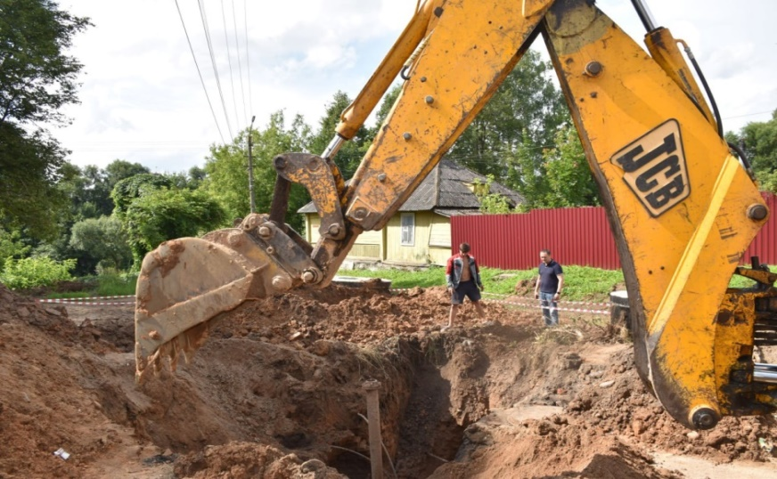
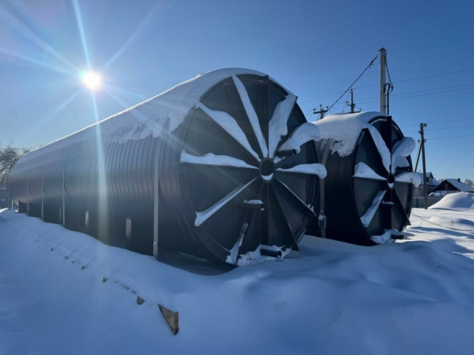
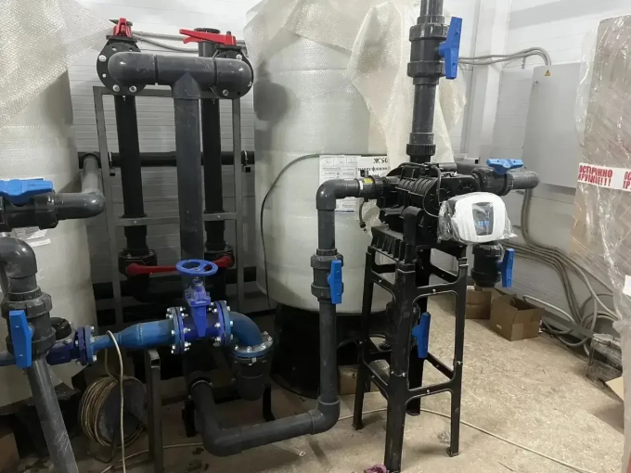
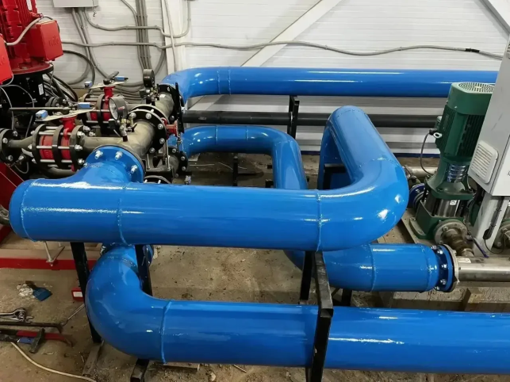
Раздел II. Расходы
В 2026 планируется его завершение. Этот объект станет важным звеном в обеспечении жителей города качественной питьевой водой. На работы в 2026 году выделена сумма 48 889 473,60 рублей.
Бюджетные инвестиции в объекты капитального строительства государственной (муниципальной) собственности
В 2025 году в Демидове начались работы по модернизации системы водоснабжения. На улице Комсомольской строится новый водозабор, а также возводится дюкер через реку Гобза. На работы в 2025 году была выделена сумма 47 319 220,15 рублей.

Slide 85

Реализация национальных проектов
Раздел II. Расходы
В целях осуществления прорывного научно-технологического и социально-экономического развития Российской Федерации, увеличения численности населения страны, повышения уровня жизни граждан, создания комфортных условий для их проживания, а также условий и возможностей для самореализации и раскрытия таланта каждого человека, Президентом Российской Федерации подписан Указ от 07.05.2024 № 309 «О национальных целях развития Российской Федерации на период до 2030 года и на перспективу до 2036 года».

Slide 86

Раздел II. Расходы
Реализация национальных проектов
НАЦИОНАЛЬНЫЙ ПРОЕКТ «Молодежь и дети»
Предусмотрено в бюджете на 2026 год, рублей
всего | федеральных средств | областных средств | средств местного бюджета
17 479 978,00 | 16 416 052,50 | 1 012 125,50 | 51 800,00
Из них:
Региональный проект «Все лучшее детям»
Предусмотрено в бюджете на 2026 год, рублей
всего | федеральных средств | областных средств | средств местного бюджета
1 035 980,00 | 0,00 | 984 180,00 | 51 800,00
Региональный проект «Педагоги и наставники»
Предусмотрено в бюджете на 2026 год, рублей
всего | федеральных средств | областных средств | средств местного бюджета
16 443 998,00 | 16 416 052,50 | 27 945,50 | 0,00

Slide 87
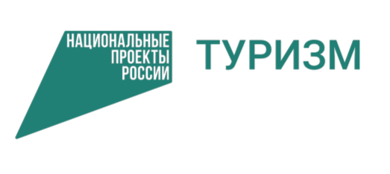
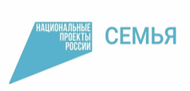
Раздел II. Расходы
Реализация национальных проектов
НАЦИОНАЛЬНЫЙ ПРОЕКТ «Туризм и гостеприимство»
Предусмотрено в бюджете на 2026 год, рублей
всего | федеральных средств | областных средств | средств местного бюджета
0,00 | 0,00 | 0,00 | 0,00
Из них:
Региональный проект «Создание номерного фонда, инфраструктуры и новых точек притяжения»
Предусмотрено в бюджете на 2026 год, рублей
всего | федеральных средств | областных средств | средств местного бюджета
0,00 | 0,00 | 0,00 | 0,00
НАЦИОНАЛЬНЫЙ ПРОЕКТ «СЕМЬЯ»
Предусмотрено в бюджете на 2026 год, рублей
всего | федеральных средств | областных средств | средств местного бюджета
11 363 329,28 | 10 912 199,95 | 337 491,05 | 113 638,28
Из них:
Региональный проект «Семейные ценности и инфраструктура культуры»
Предусмотрено в бюджете на 2026 год, рублей
всего | федеральных средств | областных средств | средств местного бюджета
11 363 329,28 | 10 912 199,95 | 337 491,05 | 113 638,28

Slide 88
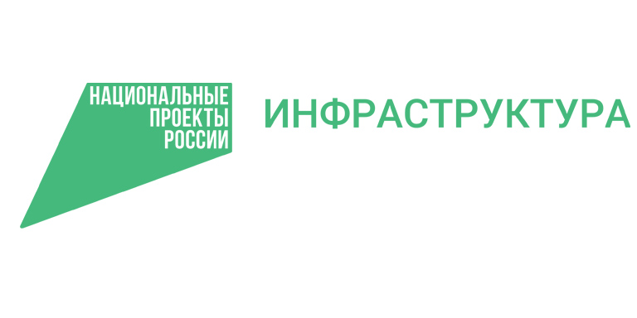
Раздел II. Расходы
областных средств
Реализация национальных проектов
НАЦИОНАЛЬНЫЙ ПРОЕКТ «Инфраструктура для жизни»
Предусмотрено в бюджете на 2026 год, рублей
всего | федеральных средств | областных средств | средств местного бюджета
345 332 496,62 | 318 133 359,01 | 25 805 465,58 | 1 393 672,03
Из них:
Региональный проект «Модернизация коммунальной инфраструктуры»
Предусмотрено в бюджете на 2026 год, рублей
всего | федеральных средств | областных средств | средств местного бюджета
48 889 473,60 | 30 868 000,00 | 16 920 970,00 | 1 100 503,60
Региональный проект «Формирование комфортной городской среды»
Предусмотрено в бюджете на 2026 год, рублей
всего | федеральных средств | областных средств | средств местного бюджета
3 684 273,02 | 3 573 387,51 | 110 517,08 | 368,43
Региональный проект «Региональная и местная дорожная сеть»
Предусмотрено в бюджете на 2026 год, рублей
всего | федеральных средств | областных средств | средств местного бюджета
292 758 750,00 | 283 691 971,50 | 8 773 978,50 | 292 800,00

Slide 89
Раздел II. Расходы
Реализация национальных проектов
Сведения о реализации в муниципальном образовании «Демидовский муниципальный округ» Смоленской области региональных проектов в рамках национальных проектов «Молодежь и дети», «Туризм и гостеприимство», «Семья», «Инфраструктура для жизни»
(тыс.рублей)
Наименование проектов (мероприятий) | 2026 год (план) | 2027 год (план) | 2028 год (план)
Региональный проект «Все лучшее детям» | 1 035,98 | 984,18 | 984,18
Оснащение предметных кабинетов общеобразовательных организаций средствами обучения и воспитания | 1 035,98 | 984,18 | 984,18
Региональный проект «Педагоги и наставники» | 16 444,0 | 16 220,3 | 16 230,1
Выплаты ежемесячного денежного вознаграждения советникам директоров по воспитанию и взаимодействию с детскими общественными объединениями образовательных организаций | 312,5 | 234,3 | 234,4
Выплаты ежемесячного денежного вознаграждения за классное руководство педагогическим работникам образовательных организаций | 15 200,0 | 15 200,0 | 15 200,0
Обеспечение деятельности советников директора по воспитанию и взаимодействию с детскими общественными объединениями в общеобразовательных организациях | 931,5 | 786,0 | 795,7
Региональный проект «Семейные ценности и инфраструктура культуры» | 11 363,3 | 0,0 | 0,0
Модернизация учреждений культуры, включая создание детских культурно-просветительских центров на базе учреждений культуры (субсидии на создание детских центров) | 3 957,1 | 0,0 | 0,0
Модернизация региональных и (или) муниципальных учреждений культуры (субсидии на модернизацию муниципальных библиотек) | 4 435,1 | 0,0 | 0,0
Техническое оснащение муниципальных музеев | 2 971,1 | 0,0 | 0,0
продолжение на следующей странице

Slide 90
Раздел II. Расходы
Реализация национальных проектов
Сведения о реализации в муниципальном образовании "Демидовский муниципальный округ" Смоленской области региональных проектов в рамках национальных проектов «Молодежь и дети», «Туризм и гостеприимство», «Семья», «Инфраструктура для жизни»
(продолжение)
(тыс.рублей)
Наименование проектов (мероприятий) | 2026 год (план) | 2027 год (план) | 2028 год (план)
Региональный проект «Создание номерного фонда, инфраструктуры и новых точек притяжения» | 0,0 | 0,0 | 0,0
Достижение показателей государственной программы «Развитие туризма» | 0,0 | 0,0 | 0,0
Региональный проект «Региональная и местная дорожная сеть» | 292 758,75 | 0,0 | 0,0
Развитие и приведение в нормативное состояние автомобильных дорог регионального или межмуниципального, местного значения, включающих искусственные дорожные сооружения (автомобильные дороги общего пользования местного значения) | 292 758,75 | 0,0 | 0,0
Региональный проект «Модернизация коммунальной инфраструктуры» | 48 889,5 | 0,0 | 0,0
Реализация мероприятий по модернизации коммунальной инфраструктуры | 48 889,5 | 0,0 | 0,0
Региональный проект «Формирование комфортной городской среды» | 3 684,3 | 17 910,5 | 3 577,2
Реализация программ формирования современной городской среды | 3 684,3 | 3 537,5 | 3 577,2
Создание комфортной городской среды в малых городах и исторических поселениях - победителях Всероссийского конкурса лучших проектов создания комфортной городской среды | 0,0 | 14 373,0 | 0,0

Slide 91
Раздел III. Источники финансирования
Источники финансирования дефицита бюджета
муниципального образования «Демидовский муниципальный округ» Смоленской области
(тыс.рублей)
Наименование | 2019 год (факт) | 2020 год (факт) | 2021 год (факт) | 2022 год (факт) | 2023 год (факт) | 2024 год (факт) | 2025 год (факт) | 2026 год (план) | 2027 год (план) | 2028 год (план)
Источники финансирования дефицита бюджета муниципального района | -4 4160,7 | -604,6 | -1 584,0 | -10 526,1 | 3 088,4 | 5 377,6 | 4 352,5 | 8 525,3 | -464,3 | -464,3
Кредиты кредитных организаций в валюте Российской Федерации | 0,0 | 0,0 | 0,0 | 0,0 | 0,0 | 0,0 | 0,0 | 0,0 | 0,0 | 0,0
Бюджетные кредиты | 0,0 | 0,0 | 0,0 | 0,0 | 0,0 | 0,0 | 0,0 | -464,3 | -464,3 | -464,3
Изменение остатков средств на счетах по учету средств бюджета | -4 4160,7 | -604,6 | -1 584,0 | -10 526,1 | 3 088,4 | 5 377,6 | 4 352,5 | 8 989,6 | 0,0 | 0,0

Slide 92


Раздел III. Источники финансирования
Муниципальный долг
МУНИЦИПАЛЬНЫЙ ДОЛГ - обязательства, возникающие из муниципальных займов (заимствований), принятых на себя муниципальным образованием гарантий (поручительств), а также принятые на себя муниципальным образованием обязательства третьих лиц.
тыс. рублей
на 01.01.2027
4 178,8
Верхний предел
муниципального долга
на 01.01.2028
3 714,5
на 01.01.2029
3 250,2
92

Slide 93

Раздел III. Источники финансирования
Муниципальный долг
ДИНАМИКА
(тыс.рублей)
показатели | 2024 год (факт) | 2025 год (факт) | 2026 год (план) | 2027 год (план) | 2028 год (план)
Расходы на обслуживание муниципального долга | 4,6 | 4,6 | 4,6 | 4,6 | 4,6
Расходы, всего | 915 954,5 | 993 049,3 | 1 308 819,1 | 626 839,8 | 650 021,3
и них Субвенции | 244 232,7 | 268 111,1 | 276 110,8 | 294 150,9 | 312 156,6
Расходы, за исключением субвенций | 671 721,8 | 724 938,2 | 1 032 708,3 | 332 688,9 | 337 864,8
Процент от объема расходов бюджета | 0,001 | 0,001 | 0,0004 | 0,0013 | 0,0012
В соответствии с Бюджетным кодексом РФ объем доходов на обслуживание муниципального долга не должен превышать 15 % объёма расходов бюджета, за исключением объема расходов, которые осуществляются за счет субвенций, предоставляемых из бюджетов бюджетной системы Российской Федерации. В бюджете муниципального образования «Демидовский муниципальный округ» Смоленской области указанные ограничения соблюдены.

Slide 94

Раздел III. Источники финансирования
Муниципальный долг
СТРУКТУРА
(тыс.рублей)

Slide 95
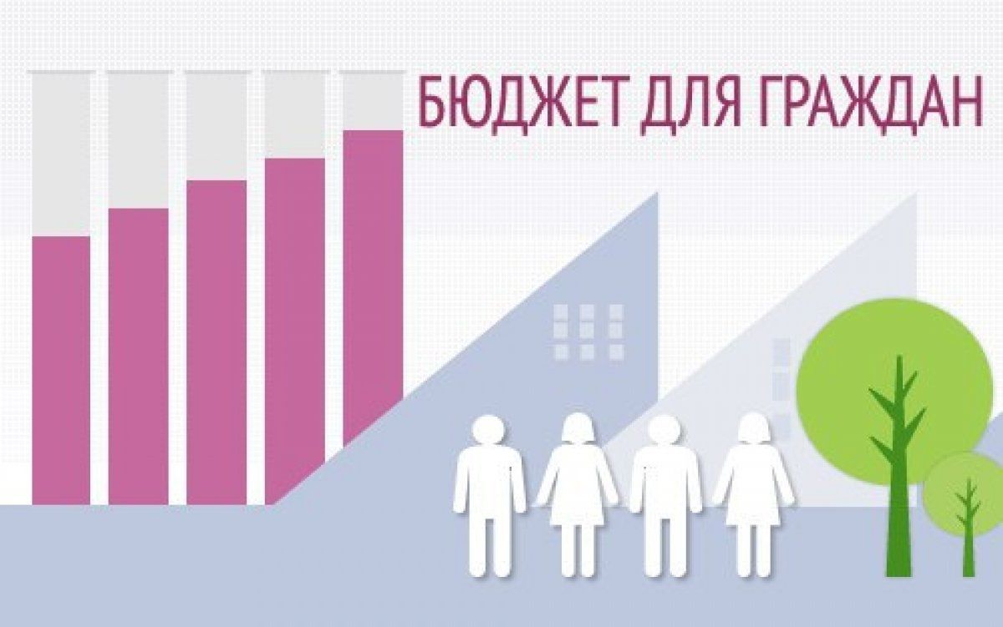
Данный раздел содержит информацию:
* о показателях проекта изменений бюджета муниципального образования «Демидовский муниципальный округ» Смоленской области на 2026 год и плановый период 2027 и 2028 годов, утвержденных решением Демидовским окружным Советом депутатов от 25.12.2025 № 180/74;
* о форме участия граждан в публичных слушаниях и механизме взаимодействия местного населения с депутатами Демидовского окружного Совета депутатов;
* о разработчике брошюры «Бюджет для граждан»
Дополнительная информация

Slide 96
Дополнительная информация
Проект решения Демидовского окружного Совета депутатов «О внесении изменений в решение Демидовского окружного Совета депутатов от 25.12.2025 № 180/74 «О бюджете муниципального образования «Демидовский муниципальный округ» Смоленской области на 2026 год и на плановый период 2027 и 2028 годов» (далее – решение о бюджете) подготовлен Финансовым управлением Администрации муниципального образования «Демидовский муниципальный округ» Смоленской области в соответствии с требованиями, установленными Бюджетным кодексом Российской Федерации.
Основные параметры бюджета муниципального образования «Демидовский муниципальный округ» Смоленской области (далее – бюджет муниципального округа) , планируются к утверждению в следующих объемах:
(тыс. рублей)
Общие доходы бюджета муниципального округа планируются к утверждению на 2026 год с увеличением на 48 495,8 тыс. рублей, на 2027 год и 2028 год с уменьшением на 12 690,3 тыс. рублей и 123 652,5 тыс. рублей соответственно.
Налоговые и неналоговые доходы бюджета муниципального округа на 2026 - 2028 года – остаются неизменными.
Доходная часть бюджета муниципального округа по безвозмездным поступлениям планируются к утверждению на 2026 год с увеличением на 48 495,8 тыс. рублей, на 2027 год и 2028 год с уменьшением на 12 690,3 тыс. рублей и 123 652,5 тыс. рублей соответственно.
 | 2026 год |  | 2027 год |  | 2028 год
 | планируется к утверждению | в том числе изменения: | планируется к утверждению | в том числе изменения: | планируется к утверждению | в том числе изменения:
общий объем доходов местного бюджета | 1 357 739,2 | + 48 495,8 | 614 613,8 | -12 690,3 | 636 833,1 | - 13 652,5
общий объем расходов местного бюджета | 1 366 264,5 | + 57 445,4 | 614 149,5 | -12 690,3 | 636 368,7 | - 13 652,5
Дефицит – (профицит +) местного бюджета | - 8 525,3 | -8 989,6 | 464,3 | 0,0 | 464,3 | 0,0

Slide 97

Дополнительная информация
                Планируемые изменения по доходам
(2026 год):
(рублей)
Наименование дохода | Показатели, утв. решением ДОСД от 25.12.2025 №180/74 | Показатели с учетом проекта решения «О внесении изменений в бюджет» | Изменения (“+”, “-”)
НАЛОГОВЫЕ И НЕНАЛОГОВЫЕ ДОХОДЫ | 114 143 700,00 | 114 143 700,00 | 0,00
МЕЖБЮДЖЕТНЫЕ ТРАНСФЕРТЫ | 1 195 139 699,47 | 1 243 642 606,54 | + 48 502 907,07
Дотации | 301 042 000,00 | 301 042 000,00 | 0,00
Субсидии, из них по которым вносятся изменения: | 617 986 869,97 | 676 333 379,04 | + 58 346 509,07
Реализация мероприятий по модернизации коммунальной инфраструктуры | 47 790 210,00 | 47 788 970,00 | - 1 240,00
Обеспечение развития и укрепления материально-технической базы домов культуры | 0,00 | 14 500 000,00 | + 14 500 000,00
Поддержка отрасли культуры | 19 629,00 | 143 085,75 | + 123 456,75
Обеспечение комплексного развития сельских территорий | 0,00 | 3 000 000,00 | + 3 000 000,00
Подготовка проектов межевания земельных участков и на проведение кадастровых работ | 0,00 | 190 825,82 | + 190 825,82
Создание "умных" спортивных площадок | 60 000 000,00 | 73 000 000,00 | + 13 000 000,00
Установка автоматизированных насосных станций на источниках водоснабжения | 0,00 | 2 560 600,00 | + 2 560 600,00
Разработка генеральных планов, правил землепользования и застройки | 0,00 | 5 560 000,00 | +5 560 000,00
Расходы за счет средств резервного фонда Правительства Смоленской области на капитальный ремонт крыши здания отдела ЗАГС Администрации МО | 0,00 | 3 254 576,50 | + 3 254 576,50
Ремонт и восстановление воинских захоронений и мемориальных сооружений, находящихся вне воинских захоронений | 4 820 000,00 | 18 603 290,00 | + 13 783 290,00
Предоставление грантов субъектам малого и среднего предпринимательства на реализацию проектов в сфере предпринимательства | 0,00 | 2 375 000,00 | + 2 375 000,00
Субвенции, из них по которым вносятся изменения: | 276 110 829,50 | 265 023 229,50 | -11 087 600,00
Обеспечение государственных гарантий реализации прав на получение общедоступного и бесплатного дошкольного образования | 23 138 200,00 | 21 758 000,00 | -1 380 200,00

Slide 98
Дополнительная информация
                Планируемые изменения по доходам
(2026 год):
(продолжение)
Наименование дохода | Показатели, утв. решением ДОСД от 25.12.2025 №180/74 | Показатели с учетом проекта решения «О внесении изменений в бюджет» | Изменения (“+”, “-”)
Обеспечение государственных гарантий реализации прав на получение общедоступного и бесплатного начального общего, основного общего, среднего общего образования | 208 884 600,00 | 199 177 200,00 | -9 707 400,00
Иные межбюджетные трансферты, из них по которым вносятся изменения: | 0,00 | 1 243 998,00 | + 1 243 998,00
Ежемесячное денежное вознаграждение советникам директоров по воспитанию и взаимодействию с детскими общественными объединениями образовательных организаций | 0,00 | 312 480,00 | + 312 480,00
Мероприятия по обеспечению деятельности советников директора по воспитанию и взаимодействию с детскими общественными объединениями в общеобразовательных организациях | 0,00 | 931 518,00 | + 931 518,00
ДОХОДЫ БЮДЖЕТОВ БЮДЖЕТНОЙ СИСТЕМЫ РОССИЙСКОЙ ФЕДЕРАЦИИ ОТ ВОЗВРАТА ОСТАТКОВ СУБСИДИЙ, СУБВЕНЦИЙ И ИНЫХ МЕЖБЮДЖЕТНЫХ ТРАНСФЕРТОВ, ИМЕЮЩИХ ЦЕЛЕВОЕ НАЗНАЧЕНИЕ, ПРОШЛЫХ ЛЕТ | 0,00 | + 197 968,96 | + 197 968,96
Организация бесплатного горячего питания обучающихся, получающих начальное общее образование в государственных и муниципальных образовательных организациях | 0,00 | +134 742,68 | +134 742,68
Выплата вознаграждения за выполнение функций классного руководителя за счет федеральных средств | 0,00 | + 63 226,28 | + 63 226,28
ВОЗВРАТ ПРОЧИХ ОСТАТКОВ субсидий, субвенций и иных межбюджетных трансфертов, имеющих целевое назначение, прошлых лет из бюджетов муниципальных округов | 0,00 | - 245 030,47 | - 245 030,47
Предоставление грантов субъектам малого и среднего предпринимательства на реализацию проектов в сфере предпринимательства | 0,00 | - 38 000,00 | - 38 000,00
Организация бесплатного горячего питания обучающихся, получающих начальное общее образование в государственных и муниципальных образовательных организациях | 0,00 | - 133 395,22 | - 133 395,22
Выплата вознаграждения за выполнение функций классного руководителя за счет федеральных и областных средств | 0,00 | -73 635,25 | -73 635,25
ИТОГО изменения по доходам | 1 309 283 399,47 | 1 357 739 245,03 | + 48 455 845,56

Slide 99
Дополнительная информация
                Планируемые изменения по доходам
(2027 год):
(рублей)
Наименование дохода | Показатели, утв. решением ДОСД от 25.12.2025 №180/74 | Показатели с учетом проекта решения «О внесении изменений в бюджет» | Изменения (“+”, “-”)
НАЛОГОВЫЕ И НЕНАЛОГОВЫЕ ДОХОДЫ | 129 240 900,00 | 129 240 900,00 | 0,00
МЕЖБЮДЖЕТНЫЕ ТРАНСФЕРТЫ | 498 063 216,07 | 485 372 949,07 | -12 690 267,00
Дотации | 183 095 000,00 | 183 095 000,00 | 0,00
Субсидии | 20 817 295,67 | 20 817 295,67 | 0,00
Субвенции, из них по которым вносятся изменения: | 294 150 920,40 | 280 440 320,40 | -13 710 600,00
Обеспечение государственных гарантий реализации прав на получение общедоступного и бесплатного дошкольного образования | 24 979 300,00 | 23 242 800,00 | -1 736 500,00
Обеспечение государственных гарантий реализации прав на получение общедоступного и бесплатного начального общего, основного общего, среднего общего образования | 223 971 300,00 | 211 997 200,00 | -11 974 100,00
Иные межбюджетные трансферты, из них по которым вносятся изменения: | 0,00 | 1 020 333,00 | +1 020 333,00
Ежемесячное денежное вознаграждение советникам директоров по воспитанию и взаимодействию с детскими общественными объединениями образовательных организаций | 0,00 | 234 360,00 | +234 360,00
Мероприятия по обеспечению деятельности советников директора по воспитанию и взаимодействию с детскими общественными объединениями в общеобразовательных организациях | 0,00 | 785 973,00 | +785 973,00
ИТОГО изменения по доходам | 627 304 116,07 | 614 613 849,07 | -12 690 267,00

Slide 100
Дополнительная информация
                Планируемые изменения по доходам
(2028 год):
(рублей)
Наименование дохода | Показатели, утв. решением ДОСД от 25.12.2025 №180/74 | Показатели с учетом проекта решения «О внесении изменений в бюджет» | Изменения (“+”, “-”)
НАЛОГОВЫЕ И НЕНАЛОГОВЫЕ ДОХОДЫ | 134 619 400,00 | 134 619 400,00 | 0,00
МЕЖБЮДЖЕТНЫЕ ТРАНСФЕРТЫ | 515 866 180,63 | 502 213 659,63 | -13 652 521,00
Дотации | 181 213 000,00 | 181 213 000,00 | 0,00
Субсидии | 22 496 573,84 | 22 496 573,84 | 0,00
Субвенции, из них по которым вносятся изменения: | 312 156 606,79 | 297 474 006,79 | -14 682 600,00
Обеспечение государственных гарантий реализации прав на получение общедоступного и бесплатного дошкольного образования | 26 793 800,00 | 24 924 900,00 | -1 868 900,00
Обеспечение государственных гарантий реализации прав на получение общедоступного и бесплатного начального общего, основного общего, среднего общего образования | 238 720 900,00 | 225 907 200,00 | -12 813 700,00
Иные межбюджетные трансферты, из них по которым вносятся изменения: | 0,00 | 1 030 079,00 | +1 030 079,00
Ежемесячное денежное вознаграждение советникам директоров по воспитанию и взаимодействию с детскими общественными объединениями образовательных организаций | 0,00 | 234 360,00 | +234 360,00
Мероприятия по обеспечению деятельности советников директора по воспитанию и взаимодействию с детскими общественными объединениями в общеобразовательных организациях | 0,00 | 795 719,00 | +795 719,00
ИТОГО изменения по доходам | 650 485 580,63 | 636 833 059,63 | -13 652 521,00

Slide 101

Дополнительная информация
                Планируемые изменения по расходам
(2026 год):
(рублей)
Наименование подразделов |  | Показатели, утв. решением ДОСД от 25.12.2025 №180/74 | Показатели с учетом проекта решения «О внесении изменений в бюджет» | Изменения (“+”, “-”) | в том числе за счет
 |  |  |  |  | перерасп. собствен. средств | остатки на начало года | собствен. доходы (остатки прошлых лет) | субсидий, субвенций и иных МБТ
0102 | Функционирование высшего должностного лица субъекта Российской Федерации и муниципального образования | 3 975 862,12 | 3 975 862,12 | 0,00 | 0,00 | 0,00 | 0,00 | 0,00
0103 | Функционирование законодательных (представительных) органов государственной власти и представительных органов муниципальных образований | 4 815 560,91 | 4 397 816,17 | -417 744,74 | -417 744,74 | 0,00 | 0,00 | 0,00
0104 | Функционирование Правительства Российской Федерации, высших исполнительных органов субъектов Российской Федерации, местных администраций | 64 863 378,75 | 56 508 696,61 | -8 354 682,14 | -8 354 682,14 | 0,00 | 0,00 | 0,00
0105 | Судебная система | 9 500,00 | 9 500,00 | 0,00 | 0,00 | 0,00 | 0,00 | 0,00
0106 | Обеспечение деятельности финансовых, налоговых и таможенных органов и органов финансового (финансово-бюджетного) надзора | 13 718 065,08 | 13 698 065,08 | -20 000,00 | -20 000,00 | 0,00 | 0,00 | 0,00
0111 | Резервные фонды | 1 090 803,00 | 102 711,23 | - 988 091,77 | -951 439,23 | 0,00 | -36 652,54 | 0,00
0113 | Другие общегосударственные вопросы | 35 226 610,58 | 60 136 791,37 | +24 910 180,79 | +7 872 314,29 | 0,00 | 0,00 | + 17 037 866,50
0203 | Мобилизационная и вневойсковая подготовка | 578 755,10 | 578 755,10 | 0,00 | 0,00 | 0,00 | 0,00 | 0,00
0309 | Гражданская оборона | 1 052 631,58 | 1 052 631,58 | 0,00 | 0,00 | 0,00 | 0,00 | 0,00

Slide 102
Дополнительная информация
                Планируемые изменения по расходам
(2026 год):
(продолжение)
Наименование подразделов |  | Показатели, утв. решением ДОСД от 25.12.2025 №180/74 | Показатели с учетом проекта решения «О внесении изменений в бюджет» | Изменения (“+”, “-”) | в том числе за счет
 |  |  |  |  | перерасп. собствен. средств | остатки на начало года | собствен. доходы (остатки прошлых лет) | субсидий, субвенций и иных МБТ
0310 | Защита населения и территории от чрезвычайных ситуаций природного и техногенного характера, пожарная безопасность | 240 000,00 | 240 000,00 | 0,00 | 0,00 | 0,00 | 0,00 | 0,00
0405 | Сельское хозяйство и рыболовство | 0,00 | 190 844,90 | +190 844,90 | +19,08 | 0,00 | 0,00 | +190 825,82
0406 | Водное хозяйство | 1 014 638,90 | 1 014 638,90 | 0,00 | 0,00 | 0,00 | 0,00 | 0,00
0408 | Транспорт | 2 350 480,25 | 2 350 480,25 | 0,00 | 0,00 | 0,00 | 0,00 | 0,00
0409 | Дорожное хозяйство (дорожные фонды) | 367 980 070,02 | 368 424 516,82 | +444 446,80 | +300 000,00 | + 144 446,80 | 0,00 | 0,00
0412 | Другие вопросы в области национальной экономики | 975 000,00 | 9 220 000,00 | +8 245 000,00 | +310 000,00 | 0,00 | 0,00 | +7 935 000,00
0501 | Жилищное хозяйство | 908 114,80 | 908 114,80 | 0,00 | 0,00 | 0,00 | 0,00 | 0,00
0502 | Коммунальное хозяйство | 55 166 568,95 | 58 733 922,55 | +3 567 353,60 | +1 007 993,60 | 0,00 | 0,00 | + 2 559 360,00
0503 | Благоустройство | 22 487 438,86 | 25 406 715,26 | +2 919 276,40 | -905 723,60 | +825 000,00 | 0,00 | + 3 000 000,00
0505 | Другие вопросы в области жилищно-коммунального хозяйства | 0,00 | 7 112 426,88 | +7 112 426,88 | +7 112 426,88 | 0,00 | 0,00 | 0,00
0701 | Дошкольное образование | 55 332 297,27 | 53 938 647,27 | -1 393 650,00 | -13 450,00 | 0,00 | 0,00 | - 1 380 200,00
0702 | Общее образование | 295 077 361,34 | 287 814 509,35 | -7 262 851,99 | -133 772,09 | +1 334 322,10 | 0,00 | - 8 463 402,00
0703 | Дополнительное образование детей | 23 624 209,13 | 23 059 777,25 | -564 431,88 | -1 064 431,88 | +500 000,00 | 0,00 | 0,00
0705 | Профессиональная подготовка, переподготовка и повышение квалификации | 586 800,00 | 586 800,00 | 0,00 | 0,00 | 0,00 | 0,00 | 0,00

Slide 103
Дополнительная информация
                Планируемые изменения по расходам
(2026 год):
(продолжение)
Наименование подразделов |  | Показатели, утв.решением ДОСД от 25.12.2025 №180/74 | Показатели с учетом проекта решения «О внесении изменений в бюджет» | Изменения (“+”, “-”) | в том числе за счет
 |  |  |  |  | перерасп. собствен. средств | остатки на начало года | собствен. доходы (остатки прошлых лет) | субсидий, субвенций и иных МБТ
0707 | Молодежная политика | 380 000,00 | 380 000,00 | 0,00 | 0,00 | 0,00 | 0,00 | 0,00
0709 | Другие вопросы в области образования | 21 077 437,25 | 20 389 981,91 | -687 455,34 | -687 455,34 | 0,00 | 0,00 | 0,00
0801 | Культура | 83 568 755,92 | 98 539 093,45 | +14 970 337,53 | -4 357 330,22 | +4 704 211,00 | 0,00 | + 14 623 456,75
0804 | Другие вопросы в области культуры, кинематографии | 15 415 767,45 | 16 073 222,79 | +657 455,34 | +657 455,34 | 0,00 | 0,00 | 0,00
1001 | Пенсионное обеспечение | 7 868 762,24 | 7 868 762,24 | 0,00 | 0,00 | 0,00 | 0,00 | 0,00
1003 | Социальное обеспечение населения | 2 115 100,00 | 2 915 100,00 | +800 000,00 | 0,00 | + 800 000,00 | 0,00 | 0,00
1004 | Охрана семьи и детства | 10 410 385,89 | 10 388 840,90 | -21 544,99 | -21 544,99 | 0,00 | 0,00 | 0,00
1006 | Другие вопросы в области социальной политики | 3 030 728,00 | 3 030 728,00 | 0,00 | 0,00 | 0,00 | 0,00 | 0,00
1101 | Физическая культура | 9 581 277,77 | 9 368 683,78 | -212 593,99 | -212 593,99 | 0,00 | 0,00 | 0,00
1102 | Массовый спорт | 202 467 736,85 | 216 151 947,86 | +13 684 211,01 | +13 013,01 | + 671 198,00 | 0,00 | +13 000 000,00
1103 | Спорт высших достижений | 1 824 383,23 | 1 691 329,25 | -133 053,98 | -133 053,98 | 0,00 | 0,00 | 0,00
1301 | Обслуживание государственного (муниципального) внутреннего долга | 4 604,97 | 4 604,97 | 0,00 | 0,00 | 0,00 | 0,00 | 0,00
ИТОГО |  | 1 308 819 086,21 | 1 366 264 518,64 | +57 445 432,43 | 0,00 | + 8 979 177,90 | -36 652,54 | +48 502 907,07

Slide 104
Дополнительная информация
                Планируемые изменения по расходам
(2026 год):
(Диаграммы по подразделам)

Slide 105
Дополнительная информация
                Планируемые изменения по расходам
(2026 год):
                Изменение расходов в разрезе ГРБС
(рублей)
Наименование ГРБС | Показатели, утв. решением ДОСД от 25.12.2025 №180/74 | Показатели с учетом проекта решения «О внесении изменений в бюджет» | Изменения (“+”, “-”) | в том числе за счет
 |  |  |  | перераспр собствен. средств | остатки на начало года | собствен. доходы (остатки прошлых лет) | субсидий, субвенций и иных МБТ
Отдел по образованию Администрации МО | 600 866 436,65 | 383 027 539,85 | -217 838 896,80 | -209 329 616,90 | + 1 334 322,10 | 0,00 | - 9 843 602,00
Отдел по культуре и спорту Администрации МО | 110 334 289,56 | 361 014 443,06 | +250 680 153,50 | +203 397 997,75 | +5 875 409,00 | 0,00 | + 41 406 746,75
Отдел жилищно-коммунального хозяйства Администрации МО | 399 716 774,47 | 402 862 521,58 | +3 145 747,11 | +586 387,11 | 0,00 | 0,00 | +2 559 360,00
Финансовое управление Администрации МО | 12 379 492,59 | 17 621 234,19 | +5 241 741,60 | +5 278 394,14 | 0,00 | -36 652,54 | 0,00
Демидовский окружной Совет депутатов | 4 815 560,91 | 4 397 816,17 | -417 744,74 | -417 744,74 | 0,00 | 0,00 | 0,00
Контрольно-ревизионная комиссия МО | 2 440 980,46 | 2 430 980,46 | -10 000,00 | -10 000,00 | 0,00 | 0,00 | 0,00
Администрация МО | 178 265 551,57 | 194 909 983,33 | +16 644 431,76 | +494 582,64 | +1 769 446,80 |  | + 14 380 402,32
ИТОГО | 1 308 819 086,21 | 1 366 264 518,64 | +57 445 432,43 | 0,00 | + 8 979 177,90 | -36 652,54 | +48 502 907,07

Slide 106
Дополнительная информация
                Планируемые изменения по расходам
(2026 год):
                Диаграмма изменения расходов в разрезе ГРБС _
                (рублей)

Slide 107
Дополнительная информация
                Планируемые изменения по расходам
(2027 год):
(рублей)
Наименование подразделов |  | Показатели, утв. решением ДОСД от 25.12.2025 №180/74 | Показатели с учетом проекта решения «О внесении изменений в бюджет» | Изменения (“+”, “-”) | в том числе за счет
 |  |  |  |  | перерасп. собствен. средств | субсидий, субвенций и иных МБТ
0104 | Функционирование Правительства Российской Федерации, высших исполнительных органов субъектов Российской Федерации, местных администраций | 57 296 632,91 | 51 030 323,14 | -6 266 309,77 | -6 266 309,77 | 0,00
0505 | Другие вопросы в области жилищно-коммунального хозяйства | 0,00 | 20 639 309,77 | +20 639 309,77 | +20 639 309,77 | 0,00
0701 | Дошкольное образование | 49 244 019,57 | 47 507 519,57 | -1 736 500,00 | 0,00 | -1 736 500,00
0702 | Общее образование | 260 304 184,23 | 249 350 417,23 | -10 953 767,00 | 0,00 | - 10 953 767,00
0709 | Другие вопросы в области образования | 17 977 560,01 | 17 130 829,70 | -846 730,31 | -846 730,31 | 0,00
0801 | Культура | 62 443 728,03 | 48 070 728,03 | -14 373 000,00 | -14 373 000,00 | 0,00
0804 | Другие вопросы в области культуры, кинематографии | 15 111 731,29 | 15 958 461,60 | +846 730,31 | +846 730,31 | 0,00
ИТОГО изменения по расходам |  |  |  | -12 690 267,00 | 0,00 | -12 690 267,00
(2028 год):
(рублей)
Наименование подразделов |  | Показатели, утв. решением ДОСД от 25.12.2025 №180/74 | Показатели с учетом проекта решения «О внесении изменений в бюджет» | Изменения (“+”, “-”) | в том числе за счет
 |  |  |  |  | перерасп. собствен. средств | субсидий, субвенций и иных МБТ
0104 | Функционирование Правительства Российской Федерации, высших исполнительных органов субъектов Российской Федерации, местных администраций | 57 392 832,91 | 51 126 523,14 | -6 266 309,77 | -6 266 309,77 | 0,00
0505 | Другие вопросы в области жилищно-коммунального хозяйства | 0,00 | 6 266 309,77 | +6 266 309,77 | +6 266 309,77 | 0,00
0701 | Дошкольное образование | 49 917 055,90 | 48 048 155,90 | -1 868 900,00 | 0,00 | -1 868 900,00
0702 | Общее образование | 275 688 273,65 | 263 904 652,65 | -11 783 621,00 | 0,00 | -11 783 621,00
0709 | Другие вопросы в области образования | 18 805 044,81 | 17 941 140,47 | -863 904,34 | -863 904,34 | 0,00
0804 | Другие вопросы в области культуры, кинематографии | 15 403 565,47 | 16 267 469,81 | +863 904,34 | +863 904,34 | 0,00
ИТОГО изменения по расходам |  |  |  | -13 652 521,00 | 0,00 | -13 652 521,00

Slide 108
Дополнительная информация
Планируемое изменение дефицита бюджета
(рублей)
 | Показатели, утв. Решением ДОСД от 25.12.2025 №180/74 | Показатели с учетом проекта решения «О внесении изменений в бюджет» | Изменения (“+”, “-”) | в том числе за счет
 |  |  |  | изменения остатков на начало года |  |  | кредиты от кредитных организаций
 |  |  |  | целевые средства | дорожный фонд | собственные средства
Дефицит «-» (профицит «+») бюджета 2026 год | 464 313,26 | - 8 525 273,61 | -8 989 586,87 | - 10 408,97 | - 144 446,80 | -8 834 731,10 | 0,00

Slide 109
Дополнительная информация
Объемы бюджетных ассигнований муниципальных программ:
(рублей)
Наименование муниципальной программы | Сумма на 2026 год (первоначальный) | Сумма на 2026 год (с учетом изменений) | Сумма изменений
МП "Обеспечение жильем молодых семей" | 1 543 215,5 | 1 521 670,5 | -21 545,0
МП "Развитие дорожно-транспортного комплекса муниципального образования "Демидовский муниципальный округ" Смоленской области" | 379 180 550,3 | 379 081 435,8 | -99 114,5
МП "Развитие водохозяйственного комплекса на территории муниципального образования "Демидовский муниципальный округ" Смоленской области" | 976 579,0 | 976 579,0 | 0,0
МП "Развитие физической культуры и спорта в муниципальном образовании "Демидовский муниципальный округ" Смоленской области" | 202 977 736,9 | 216 648 934,9 | 13 671 198,0
МП "Развитие образования в муниципальном образовании "Демидовский муниципальный округ" Смоленской области" | 404 579 270,2 | 386 200 760,4 | -18 378 509,8
МП "Развитие культуры в муниципальном образовании "Демидовский муниципальный округ" Смоленской области" | 109 844 289,6 | 134 742 468,0 | 24 898 178,5
МП "Гражданско-патриотическое воспитание граждан в муниципальном образовании "Демидовский муниципальный округ" Смоленской области" | 120 000,0 | 120 000,0 | 0,0
МП "Развитие малого и среднего предпринимательства в муниципальном образовании "Демидовский муниципальный округ" Смоленской области" | 85 000,0 | 2 500 000,0 | 2 415 000,0
МП "Создание условий для обеспечения безопасности жизнедеятельности населения муниципального образования "Демидовский муниципальный округ" Смоленской области" | 110 000,0 | 110 000,0 | 0,0
МП "Модернизация объектов коммунального назначения на территории муниципального образования "Демидовский муниципальный округ" Смоленской области" | 49 969 990,0 | 53 759 843,6 | 3 789 853,6
МП "Развитие добровольчества (волонтерства) в муниципальном образовании "Демидовский муниципальный округ" Смоленской области" | 30 000,0 | 30 000,0 | 0,0
МП "Демографическое развитие муниципального образования "Демидовский муниципальный округ" Смоленской области" | 10 000,0 | 10 000,0 | 0,0
МП "Доступная среда муниципального образования "Демидовский муниципальный округ" Смоленской области" | 100 000,0 | 0,0 | -100 000,0
МП "Создание условий для эффективного управления муниципальными финансами в муниципальном образовании "Демидовский муниципальный округ" Смоленской области" | 12 379 492,6 | 11 278 689,6 | -1 100 803,0

Slide 110
Дополнительная информация
Объемы бюджетных ассигнований муниципальных программ:
(рублей)
Наименование муниципальной программы | Сумма на 2026 год (первоначальный) | Сумма на 2026 год (с учетом изменений) | Сумма изменений
МП "Поддержка общественных некоммерческих организаций муниципального образования "Демидовский муниципальный округ" Смоленской области" | 584 250,0 | 584 250,0 | 0,0
МП "Создание условий для предоставления гарантий по выплате пенсий за выслугу лет муниципальным служащим муниципального образования "Демидовский муниципальный округ" Смоленской области" | 7 868 762,2 | 7 868 762,2 | 0,0
МП "Обеспечение деятельности Администрации и содержание аппарата Администрации муниципального образования "Демидовский муниципальный округ" Смоленской области" | 67 481 034,2 | 67 937 161,8 | 456 127,6
МП "Противодействие экстремизму и профилактика терроризма на территории муниципального образования "Демидовский муниципальный округ" Смоленской области" | 1 332 631,6 | 1 999 731,6 | 667 100,0
МП "Повышение эффективности управления муниципальным имуществом муниципального образования "Демидовский муниципальный округ" Смоленской области" | 1 888 114,8 | 2 078 940,6 | 190 825,8
МП "Организация автотранспортного обслуживания органов местного самоуправления муниципального образования "Демидовский муниципальный округ" Смоленской области" | 27 058 656,4 | 27 158 656,4 | 100 000,0
МП "Обеспечение финансовых расходов Отдела жилищно-коммунального хозяйства Администрации муниципального образования "Демидовский муниципальный округ" Смоленской области" | 6 510 809,8 | 7 224 926,9 | 714 117,1
МП "Энергосбережение и повышение энергетической эффективности на территории муниципального образования "Демидовский муниципальный округ" Смоленской области" | 2 500 000,0 | 1 100 000,0 | -1 400 000,0
МП "Разработка проектов генеральных планов и правил землепользования и застройки территорий муниципального образования "Демидовский муниципальный округ" Смоленской области" | 50 000,0 | 5 880 000,0 | 5 830 000,0
МП "Создание мест (площадок) накопления ТКО и приобретение контейнеров (бункеров) для накопления ТКО на территории муниципального образования "Демидовский муниципальный округ" Смоленской области" | 2 620 000,0 | 2 507 500,0 | -112 500,0
МП "Формирование современной городской среды" | 14 192 023,1 | 32 769 310,7 | 18 577 287,6
МП "Использование и охрана земель муниципального образования "Демидовский муниципальный округ" Смоленской области" | 20 000,0 | 20 000,0 | 0,0

Slide 111

Форма участия граждан в публичных слушаниях, проводимых в муниципальном образовании «Демидовский мууниципальный округ» Смоленской области и механизм взаимодействия местного населения с депутатами Демидовского окружного Совета депутатов
Важной частью бюджетного процесса является рассмотрение на публичных слушаниях проекта бюджета муниципального образования «Демидовский муниципальный округ» Смоленской области на следующий финансовый год и плановый период (далее – бюджет округа), а также отчета об исполнении бюджета округа за прошедший финансовый год.
Публичные слушания являются одной из форм непосредственного участия населения муниципального образования «Демидовский муниципальный округ» Смоленской области в обсуждении проектов муниципальных правовых актов по вопросам местного значения.
Дополнительная информация

Slide 112
О времени и месте проведения публичных слушаний, вопросах, подлежащих обсуждению, местные жители оповещаются заблаговременно (на сайте муниципального образования «Демидовский муниципальный округ» Смоленской области в информационно-телекоммуникационной сети «Интернет», в газете «ПОРЕЧАНКА», в социальных сетях «VK» и «ОK»).
Проекты муниципальных правовых актов, подлежащих рассмотрению на публичных слушаниях, итоги их обсуждения также публикуются на страницах газеты «ПОРЕЧАНКА» и на официальном сайте муниципального образования.
Публичные слушания проводятся открыто. Граждане муниципального образования
«Демидовский муниципальный округ» Смоленской области принимают в них непосредственное участие. Все решения на публичных слушаниях принимаются открытым голосованием большинством голосов участников публичных слушаний.
Результатом обсуждения проектов решений Демидовского окружного Совета депутатов является одобрение или отклонение проекта бюджета округа, проекта отчета об исполнении бюджета округа.
Такая форма участия местного населения в административной деятельности оказывает непосредственное влияние на содержание актов, которые принимаются депутатами Демидовского окружного Совета депутатов, и является проявлением непосредственной демократии.
Участниками публичных слушаний, состоявшихся 07.05.2025, одобрен проект отчета об исполнении бюджета муниципального образования «Демидовский район» Смоленской области за 2024 год.
Участниками публичных слушаний, состоявшихся 16.12.2025, одобрен проект бюджета округа на 2026 год и плановый период 2027 и 2028 годов.
Дополнительная информация

Slide 113
Взаимодействие населения муниципального образования «Демидовский муниципальный округ» Смоленской области с депутатами Демидовского окружного Совета депутатов происходит и по другим вопросам местного значения.
На публичные слушания также выносятся:
* проект Устава муниципального образования «Демидовский муниципальный округ» Смоленской области (далее – Устав), проект решения о внесении изменений и (или) дополнений в Устав, кроме случаев, когда изменения вносятся в форме точного воспроизведения положений Конституции Российской Федерации, федеральных законов, Устава Смоленской области или областных законов в целях приведения Устава в соответствие с этими нормативными правовыми актами;
* проект стратегии социально-экономического развития муниципального образования;
* вопросы о преобразовании муниципального образования;
* другие муниципальные правовые акты, касающиеся решения вопросов местного значения, а также муниципальные правовые акты, требующие учета интересов населения муниципального образования.
Население округа может выступать инициатором проведения публичных слушаний. В этом случае инициативная группа должна обратиться в Демидовский окружной Совет депутатов с ходатайством о проведении публичных слушаний. Данная инициатива реализуется в соответствии с Положением о порядке организации и проведения публичных слушаний и общественных обсуждений в муниципальном образовании «Демидовский муниципальный округ» Смоленской области (утверждено решением Демидовского окружного Совета депутатов от 24 октября 2024 г. № 20/11)
Дополнительная информация

Slide 114
До 2025 года в муниципальном образовании «Демидовский муниципальный округ» Смоленской области органом, осуществляющим составление и организацию исполнения бюджета муниципального образования
«Демидовский район» Смоленской области, является Финансовое управление Администрации муниципального образования «Демидовский район» Смоленской области
(сокращенное наименование – Финансовое управление МО «Демидовский район»).
По итогам оценки платежеспособности бюджетов муниципальных районов и качества управления муниципальными финансами муниципальное образование «Демидовский район» Смоленской области находится в десятке лучших муниципальных образований Смоленской области за 2019 - 2024 годы ему присвоена I степень (соответствует высокому качеству управления муниципальными финансами).
В областном конкурсе среди муниципальных образований Смоленской области на лучшую брошюру «Бюджет для граждан» Финансовое управление МО «Демидовский район» находится в числе победителей: в 2019 году – III место; в 2020 году – I место; в 2021 году – II место; в 2022 году – I место; в 2023 году – III место; в 2024 году – I место
В областном конкурсе среди муниципальных образований Смоленской области на лучшую брошюру «Бюджет для граждан» Финансовое управление МО «Демидовский муниципальный округ» находится в числе победителей: в 2025 году – I место
Дополнительная информация

Slide 115
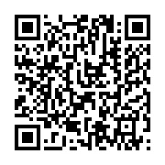
Контактная информация
Финансовое управление Администрации муниципального образования
«Демидовский муниципальный округ» Смоленской области
Адрес: 216240, ул. Коммунистическая, д.10, г. Демидов, Смоленской области
Режим работы:
понедельник-пятница: 08:00 - 17:00
перерыв на обед: 13:00 - 14:00
суббота-воскресенье: выходные
Для обратной связи граждан:
Телефон: +7 (48147) 4-11-41
Факс: +7 (48147) 4-17-61
E-mail: demidovfin@admin-smolensk.ru
Социальные сети:
ok.ru/group52342197453037
vk.com/id174416681
ГРАФИК приёма граждан по личным вопросам:
Козлова Наталья Павловна - начальник Финансового управления Администрации муниципального образования «Демидовский муниципальный округ» Смоленской области
среда, еженедельно с 15:00 ч. до 17:00 ч.

